Slide 1
五华区
51项省级“一件事”
113 项市级“一件事”
重点事项清单合集来啦！！！

Slide 2
什么是“一件事”？
“一件事”，是指将企业和群众需要到各级政务服务机构办理的事项，特别是需到多个部门、需经多个环节办理的事项，经过环节整合、流程优化，成为企业和群众眼中的“一件事”，实行“一次告知、一表申请、一套材料、一窗受理、一窗出件、一网办理”，线上“一次登录、一网通办”，线下“只进一扇门、最多跑一次”，实现政务服务机构从审批“一个事项”转变为服务企业群众“一件事”全流程办理，从企业和群众办事到每个政务服务机构“最多跑一次”转变为“一件事最多跑一次”。

Slide 3
线上办理：请登录云南省政务服务网“高效办成一件事”专区（网址：https://zwfw.yn.gov.cn/portal/#/work-service/catalogue）。
办理方式
线下办理：请前往云南省昆明市五华区龙泉路191号万彩城市花园6栋2楼五华区政务服务中心或各县（市）区政务服务中心”高效办成一件事“服务专区办理。
咨询方式
1.五华区政务服务中心咨询电话：0871-66036603。
2.手机微信扫一扫“一件事”事项办事指南二维码查询。

Slide 4
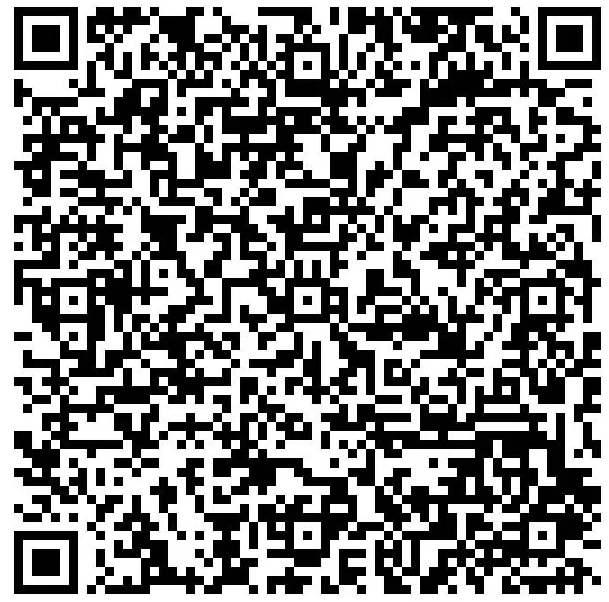
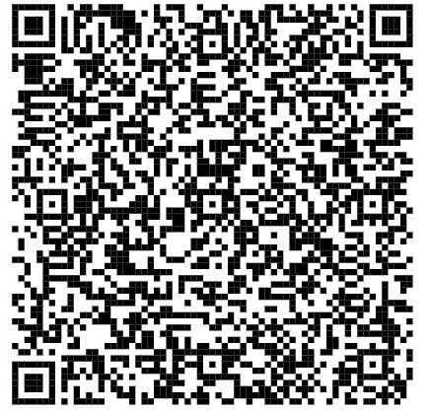
云南省“高效办成一件事”2025年度第一批重点事项清单
阶段 | 序号 | 名 称 | 牵头单位 | 涉及事项 | 责任单位 | 办事指南
准入 准营 | 1 | 个体工商户 转型为企业 （国家级） | 区市场监管局 | 清税信息核验 | 区税务局
 |  |  |  | 个体工商户转型为企业变更登记 | 区市场监管局
 |  |  |  | 企业印章刻制 | 市公安局五华分局
 |  |  |  | 基本账户开立或账户信息变更 | 中国人民银行云南省分行
 |  |  |  | 社会保险登记或参保信息变更 | 区人力资源社会保障局
 |  |  |  | 住房公积金企业缴存登记或信息 变更 | 市住房公积金管理中心
 | 2 | 合格境外投 资者资格审 批与开户 （国家级） | 云南证监局 | 合格境外投资者资格审批 | 云南证监局
 |  |  |  | 经营证券期货业务许可证核发
 |  |  |  | 证券账户开立
 |  |  |  | 期货账户开立
 |  |  |  | 外汇登记 | 国家外汇局云南省分局
 |  |  |  | 基本账户开立 | 中国人民银行云南省分行

Slide 5
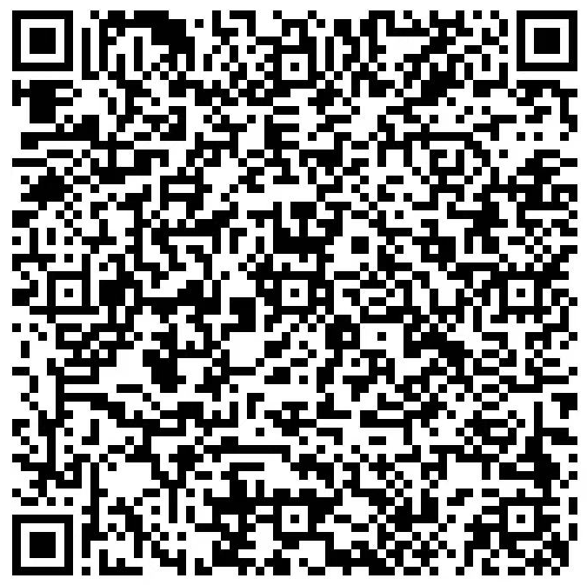
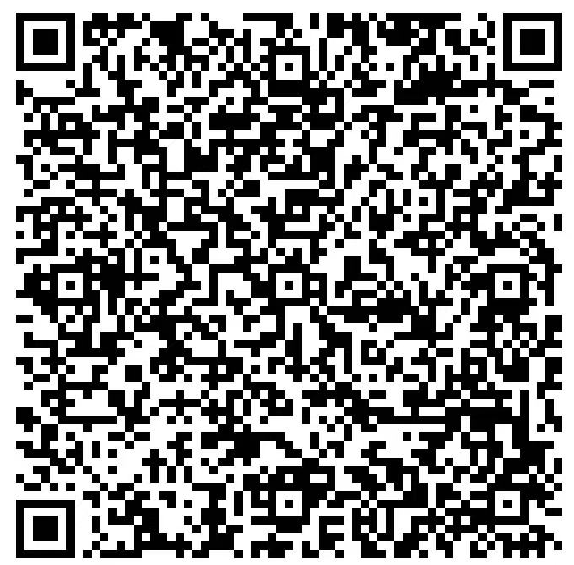
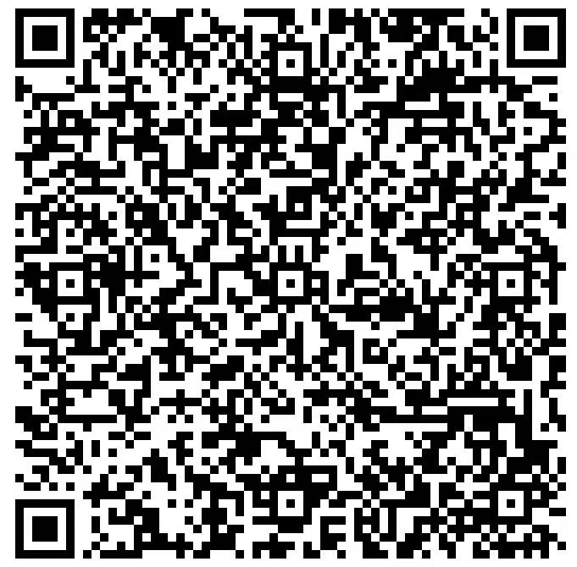
云南省“高效办成一件事”2025年度第一批重点事项清单
阶段 | 序号 | 名 称 | 牵头单位 | 涉及事项 | 责任单位 | 办事指南
准入 准营 | 1 | 个体工商户 转型为企业 | 市市场监管局 | 清税信息核验 | 市税务局
 |  |  |  | 个体工商户转型为企业变更登记 | 市市场监管局
 |  |  |  | 企业印章刻制 | 市公安局
 |  |  |  | 基本账户开立或账户信息变更 | 中国人民银行云南省分行
 |  |  |  | 社会保险登记或参保信息变更 | 市人力资源社会保障局
 |  |  |  | 住房公积金企业缴存登记或信息 变更 | 市住房公积金管理中心
 | 2 | 合格境外投 资者资格审 批与开户 | 云南证监局 | 合格境外投资者资格审批 | 云南证监局
 |  |  |  | 经营证券期货业务许可证核发
 |  |  |  | 证券账户开立
 |  |  |  | 期货账户开立
 |  |  |  | 外汇登记 | 国家外汇局云南省分局
 |  |  |  | 基本账户开立 | 中国人民银行云南省分行
阶段 | 序号 | 名 称 | 牵头单位 | 涉及事项 | 责任单位 | 办事指南
准入 准营 | 3 | 开办便利店 （省级） | 区市场监管局 | 食品经营许可证办理 | 区市场监管局
 |  |  |  | 第二类医疗器械经营备案
 |  |  |  | 设置大型户外广告及在城市建筑 物、设施上悬挂、张贴宣传品审批 | 区综合行政执法局
经营 发展 | 4 | 科技成果 转化 （国家级） | 区科技和工业信息化局 | 科技成果查新 | 市科技局
 |  |  |  | 科技成果登记
 |  |  |  | 科技成果转化专项资金申请
 |  |  |  | 知识产权支持资金申请 | 市市场监管局
 |  |  |  | 现行相关税收优惠政策宣传辅导 | 市税务局
 | 5 | 固定资产投 资项目审批 （国家级） | 区发展改革局 | 企业投资（含外商投资）项目核 准／备案 | 区发展改革局、区行政审批局
 |  |  |  | 固定资产投资项目节能审查
 |  |  |  | 建设项目用地预审与选址意见书 核发 | 区自然资源局
 |  |  |  | 建设项目环境影响评价 | 市生态环境局五华分局

Slide 6
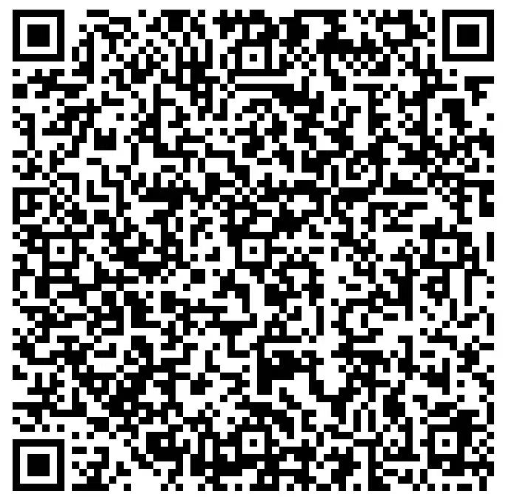
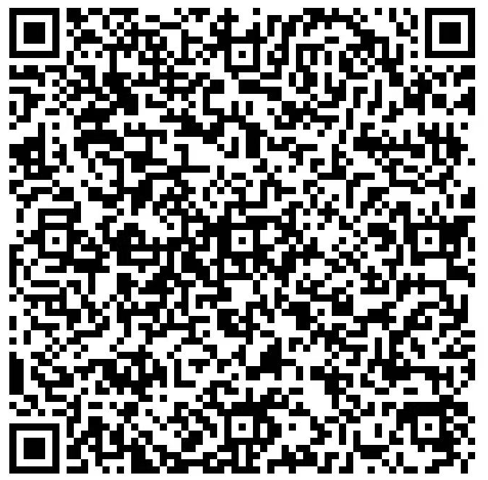
云南省“高效办成一件事”2025年度第一批重点事项清单
阶段 | 序号 | 名 称 | 牵头单位 | 涉及事项 | 责任单位 | 办事指南
经营 发展 | 6 | 新车上牌 （国家级） | 市公安局五华分局 | 机动车注册登记 | 公安局交通警察支队车辆管理所
 |  |  |  | 机动车合格证信息核查 | 公安局交通警察支队车辆管理所
 |  |  |  | 进口车强制性产品认证（CCC认证） 信息核查 | 省市场监管局、昆明海关
 |  |  |  | 企业营业执照信息核验 | 区市场监管局
 |  |  |  | 车辆购置税完税证明和机动车销 售统一发票信息共享核查 | 区税务局
 |  |  |  | 交强险信息核查 | 云南金融监管局
 |  |  |  | 社会团体、民办非企业单位和基金 会登记证书信息核查 | 区民政局
工程 建设 | 7 | 建设项目 开工 （国家级） | 区住房和城乡建设局 | 建筑工程施工许可证核发 | 区行政审批局
 |  |  |  | 建设工程消防设计审查
 |  |  |  |  | 区住房和城乡建设局
 |  |  |  | 建设工程质量监督手续办理
 |  |  |  |  | 区住房和城乡建设局
 |  |  |  | 城市建筑垃圾处置核准
 |  |  |  |  | 区综合行政执法局
 |  |  |  | 城镇污水排入排水管网许可（临时）
 |  |  |  |  | 区水务局
 |  |  |  | 市政设施建设类审批
 |  |  |  |  | 市住房和城乡建设局
 |  |  |  | 人民防空工程质量监督手续办理 | 区发展和改革局

Slide 7
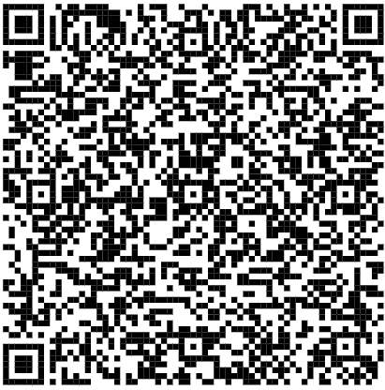
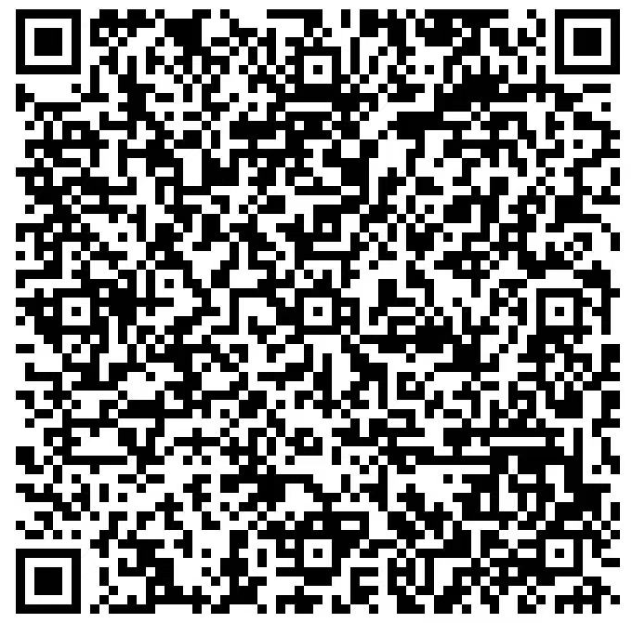
云南省“高效办成一件事”2025年度第一批重点事项清单
阶段 | 序号 | 名 称 | 牵头单位 | 涉及事项 | 责任单位 | 办事指南
就业 | 8 | 个人创业 （国家级） | 区人力资源 社会保障局 | 经营主体登记注册 | 区市场监管局
 |  |  |  | 纳税人信息确认 | 区税务局
 |  |  |  | 无雇工个体工商户及灵活就业人员参加养老保险登记 | 区人力资源社会保障局
 |  |  |  | 灵活就业人员医保参保登记 | 区医保局
 |  |  |  | 住房公积金个人账户设立 | 市住房公积金管理中心
 |  |  |  | 就业登记 | 区人力资源社会保障局
 |  |  |  | 就业创业证申领
 |  |  |  | 创业补贴申领
 |  |  |  | 流动人员人事档案接收和转递
 |  |  |  | 社会保障卡申领
 |  |  |  | 创业担保贷款申请
 |  |  |  | 云岭创业贷申请
生活 | 9 | 结婚落户 （国家级） | 区民政局 | 内地居民婚姻登记 | 区民政局
 |  |  |  | 户口登记项目变更（婚姻状况） | 市公安局五华分局
 |  |  |  | 户口迁移（夫妻投靠落户）

Slide 8
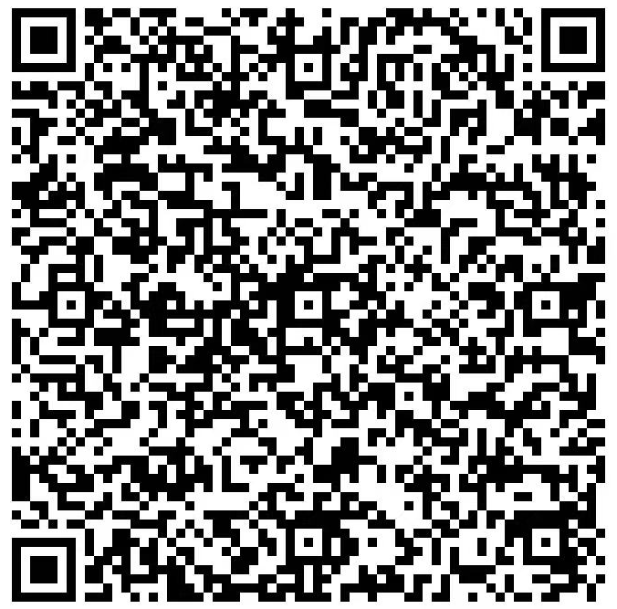
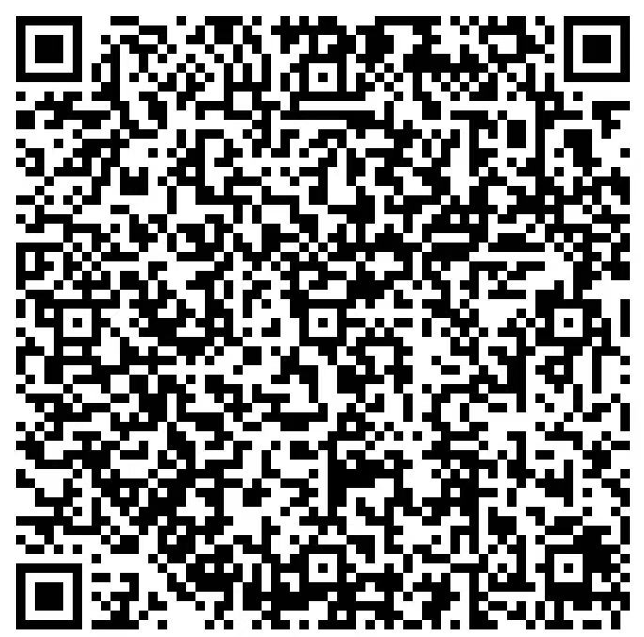
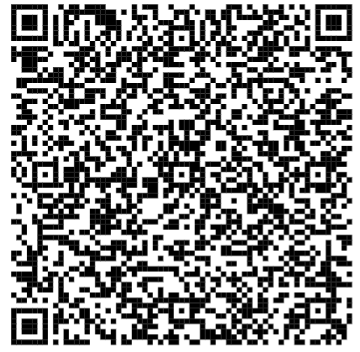
云南省“高效办成一件事”2025年度第一批重点事项清单
阶段 | 序号 | 名 称 | 牵头单位 | 涉及事项 | 责任单位 | 办事指南
生活 | 10 | 外国人来华 工作 （国家级） | 区人力资源 社会保障局 | 外国人来华工作许可签发／变更／ 延期 | 市人力资源和社会保障局
 |  |  |  | 外国人来华工作电子社保卡注册 申领
 |  |  |  | 外国人来华工作社会保险登记
 |  |  |  | 外国人来华工作职称评审
 |  |  |  | 外国人居留证件签发／变更／延期 | 省公安局厅
 | 11 | 家电以旧换 新和手机等 购新补贴申请 (2025年度） （国家级） | 区商务和投资促进局 | 家电以旧换新和手机等购新补贴 资格校验 | 区商务和投资促进局
 |  |  |  | 家电以旧换新和手机等购新补贴 核销数据归集
 |  |  |  | 发票核验 | 区税局
 |  |  |  | 个人身份信息核验 | 市公安局五华分局
 | 12 | 汽车以旧换 新补贴申请 (2025年度） （国家级） | 区商务和投资促进局 | 汽车报废更新补贴申请 | 区商务和投资促进局
 |  |  |  | 报废机动车回收证明信息核查 | 市工业和信息化局
 |  |  |  | 新能源汽车车型信息核查
 |  |  |  |  | 市公安局
 |  |  |  | 机动车注销和注册登记信息核查

Slide 9
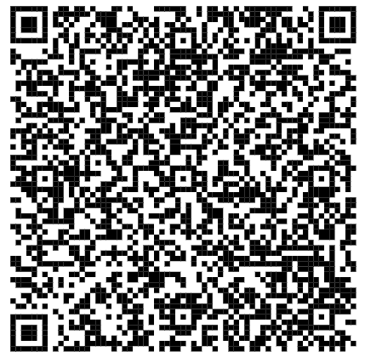
云南省“高效办成一件事”2025年度第一批重点事项清单
阶段 | 序号 | 名 称 | 牵头单位 | 涉及事项 | 责任单位 | 办事指南
身后 | 13 | 个人身后 （国家级） | 区民政局 | 出具死亡证明（正常死亡） | 区卫生健康局
 |  |  |  | 出具死亡证明（非正常死亡） | 市公安局五华分局
 |  |  |  | 出具火化证明 | 区民政局
 |  |  |  | 户口注销 | 市公安局五华分局
 |  |  |  | 社会保险待遇暂停 | 区人力资源社会保障局
 |  |  |  | 个人账户一次性待遇申领（基本养 老保险）
 |  |  |  | 遗属待遇申领
 |  |  |  | 参保人员职工基本医疗保险个人 账户余额一次性支取 | 区医保局
 |  |  |  | 参保人员基本医疗保险停保
 |  |  |  | 驾驶证注销 | 市公安局交通警察支队车辆管理所
 |  |  |  | 住房公积金提取（死亡） | 市住房公积金中心
 |  |  |  | 遗嘱公证信息核查 | 省司法厅
 |  |  |  | 已故人员股权登记信息查询（继承 人查询） | 区市场监管局
 |  |  |  | 已故存款人小额存款提取（继承人 提取） | 中国人民银行云南省分行

Slide 10
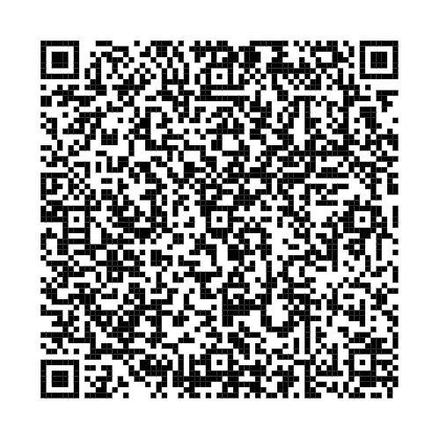
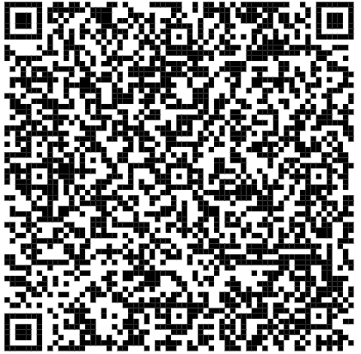
云南省“高效办成一件事”2025年度第二批重点事项清单
阶段 | 序号 | 名 称 | 牵头单位 | 涉及事项 | 责任单位 | 办事指南
准入准营 | 1 | 经营主体歇业登记 （省级） | 市市场监管局 | 经营主体歇业登记 | 区市场监管局
 |  |  |  | 税务停业登记 | 区税务局
 |  |  |  | 歇业主体职工社保缴纳及申领 | 区人力资源社会保障局
 |  |  |  | 住房公积金缓缴 | 市住房公积金中心
 |  |  |  | 收录法律文书送达地址 | 区法院
招聘用工 | 2 | 员工录用 （国家级） | 区人力资源社会保障局 | 就业登记 | 区人力资源社会保障局
 |  |  |  | 流动人员人事档案接收
 |  |  |  | 劳动用工备案
 |  |  |  | 职工参保登记
 |  |  |  | 社会保障卡申领
 |  |  |  | 个人住房公积金账户设立 | 市住房公积金中心
 |  |  |  | 职工医疗保险参保登记 | 区医保局

Slide 11

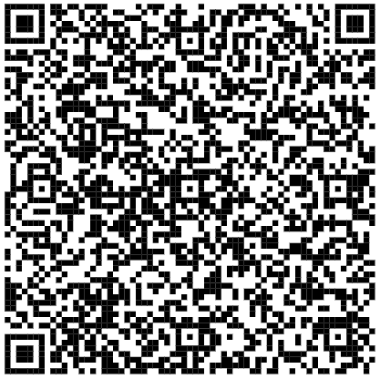
云南省“高效办成一件事”2025年度第二批重点事项清单
阶段 | 序号 | 名 称 | 牵头单位 | 涉及事项 | 责任单位 | 办事指南
经营发展 | 3 | 企业融资服务 （国家级） | 中国人民银行 云南省分行 | 产业与金融机构信息对接 | 中国人民银行 云南省分行
 |  |  |  | 企业征信信息查询
 |  |  |  | 企业动产抵押信息查询
 |  |  |  | 制造业企业融资需求填报 | 市工业和信息化局
 |  |  |  | 金融服务匹配 | 中国人民银行云南省 分行、区金融办
 |  |  |  | 金融政策宣传、解读、辅导
 |  |  |  | 近三年出口商品总额核验 | 昆明海关
 |  |  |  | 纳税信用级别依授权查询 | 区税务局
 |  |  |  | 专利权质押登记 | 省市场监管局
经营发展 | 4 | 对外承包工程 一般项目备案 （国家级） | 区商务局 | 对外承包工程一般项目备案 | 市商务局
 |  |  |  | 对外承包工程项目信息报告
 |  |  |  | 企业营业执照信息核验 | 区市场监管局

Slide 12
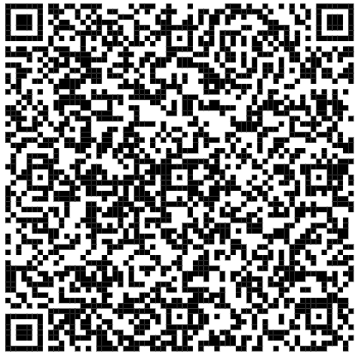
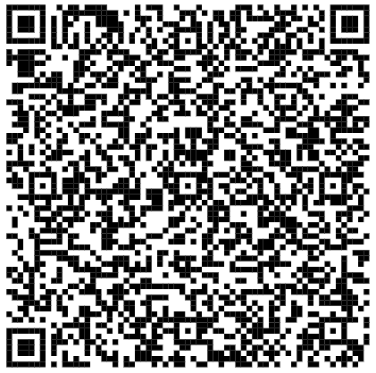
云南省“高效办成一件事”2025年度第二批重点事项清单
阶段 | 序号 | 名 称 | 牵头单位 | 涉及事项 | 责任单位 | 办事指南
工程建设 | 5 | 建设项目 联合验收 （国家级） | 区住房城乡建设局 | 房屋建筑和市政基础设施工程竣工 验收备案 | 区住房城乡建设局
 |  |  |  | 建设工程档案验收
 |  |  |  | 建设工程消防验收、消防验收备案
 |  |  |  | 规划核实和土地核验 | 区自然资源局
 |  |  |  | 人防工程竣工验收备案 | 区发展改革局
 |  |  |  | 雷电防护装置竣工验收 | 区气象局
就 业 | 6 | 登记失业人员 就业帮扶 （国家级） | 区人力资源社会 保障局 | 失业登记 | 区人力资源社会保障局
 |  |  |  | 失业保险待遇申请和受理
 |  |  |  | 就业服务
 |  |  |  | 技能培训意愿登记和培训信息推送
 |  |  |  | 就业创业扶持政策申请和受理
 |  |  |  | 就业援助
 |  |  |  | 失业登记注销
 |  |  |  | 就业登记

Slide 13
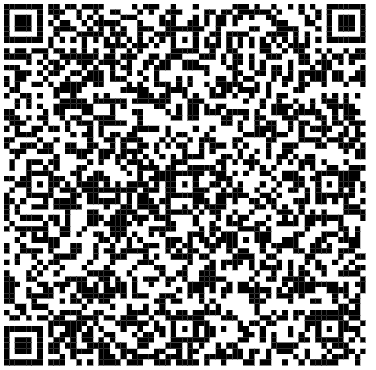
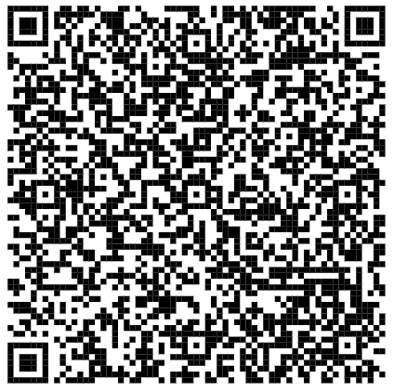
云南省“高效办成一件事”2025年度第二批重点事项清单
阶段 | 序号 | 名 称 | 牵头单位 | 涉及事项 | 责任单位 | 办事指南
生 活 | 7 | 境外旅客购物 离境退税 （国家级） | 区商务局 | 退税商店、“即买即退”集中退付点查询 | 区商务局
 |  |  |  | 退税代理机构查询
 |  |  |  | 退税政策宣传、解读
 |  |  |  | 退税物品验核确认 | 昆明海关
 |  |  |  | 退税商店备案、变更与终止 | 区税务局
 |  |  |  | 退税代理机构选择、变更与终止 | 市税务局、市财政局、 昆明海关
生 活 | 8 | 进出境邮件通关 （国家级） | 昆明海关 | 进出境邮件通关手续办理 | 昆明海关
 |  |  |  | 邮件“一站式”办理平台接入办理税款功能
 |  |  |  | 进出境邮件海关监管政策宣传、解读
 |  |  |  | 邮政寄递业务信息系统对接 | 省邮政管理局

Slide 14
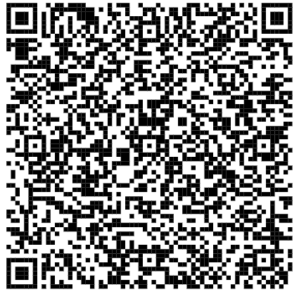
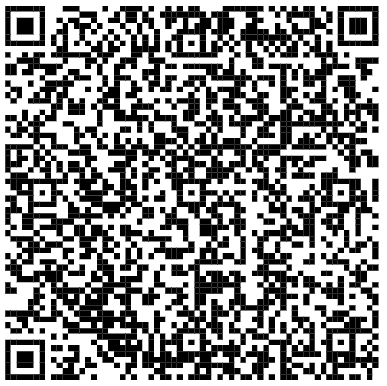
云南省“高效办成一件事”2025年度第二批重点事项清单
阶段 | 序号 | 名 称 | 牵头单位 | 涉及事项 | 责任单位 | 办事指南
出 行 | 9 | 公安交管服务 （国家级） | 市公安局 | 补换领机动车号牌 | 市公安局
 |  |  |  | 补换领机动车行驶证
 |  |  |  | 补换领机动车驾驶证
 |  |  |  | 驾驶人考试预约
 |  |  |  | 轻微交通事故视频快速处置
救 助 | 10 | 社会救助 （申请生活困难人员救助） （国家级） | 区民政局 | 低收入人口认定、监测 | 区民政局
 |  |  |  | 特困人员救助供养
 |  |  |  | 最低生活保障
 |  |  |  | 临时救助
 |  |  |  | 特困、低保等困难群众医疗救助申请和受理 | 区医保局
 |  |  |  | 国家助学贷款申请和受理 | 区教育体育局
 |  |  |  | 住房救助 | 市住房城乡建设局
 |  |  |  | 就业救助 | 区人力资源社会保障局

Slide 15
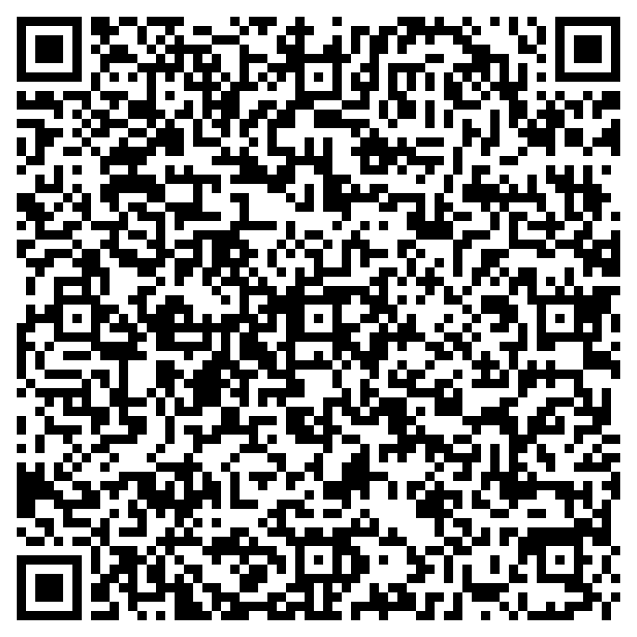
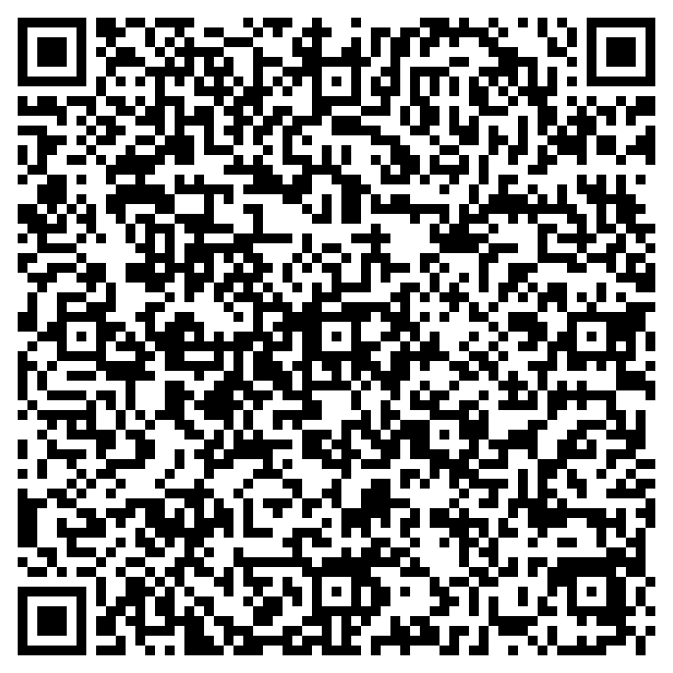
云南省“高效办成一件事”2024年度第一批重点事项清单
阶段 | 序号 | 名 称 | 牵头单位 | 涉及事项 | 责任单位 | 办事指南
出生 | 1 | 新生儿出生 （国家级） | 区卫生健康局 | 《出生医学证明》办理(首签) | 区卫生健康局
 |  |  |  | 预防接种证办理 | 区卫生健康局
 |  |  |  | 本市户口登记(申报出生登记)1岁以下婚内本市生育 | 市公安局五华分局
 |  |  |  | 社会保障卡申领 | 区人力资源社会保障局
 |  |  |  | 生育医疗费用报销 | 区医保局
 |  |  |  | 办理居民医保登记 | 区医保局
 |  |  |  | 科学育儿指导服务登记 | 区卫生健康局
 |  |  |  | 电子预防接种证凭证申领 | 区卫生健康局
入学 | 2 | 教育入学 （国家级） | 区教育体育局 | 新生入学信息采集 | 区教育体育局
 |  |  |  | 户籍类证明 | 市公安局五华分局
 |  |  |  | 居住证 | 市公安局五华分局
 |  |  |  | 不动产权证书 | 区自然资源局
 |  |  |  | 社会保险参保缴费记录查询 | 区税务局

Slide 16
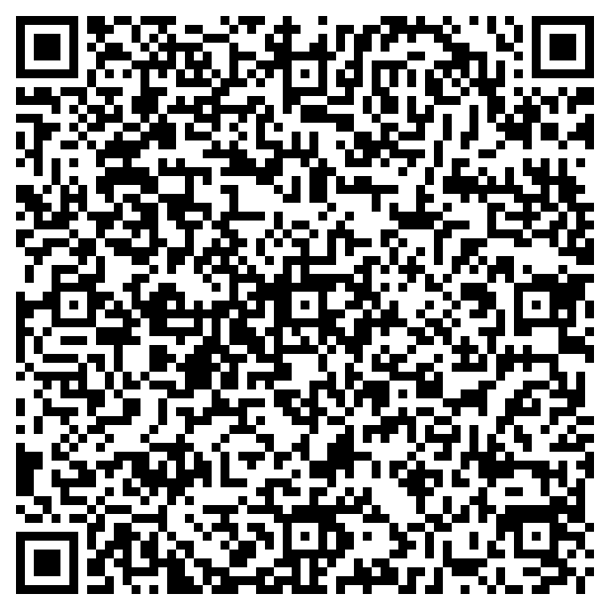
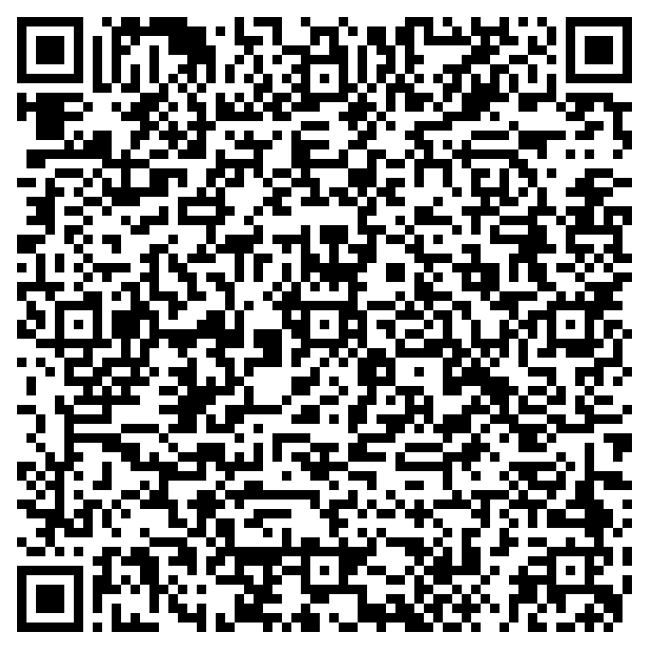
云南省“高效办成一件事”2024年度第一批重点事项清单
阶段 | 序号 | 名 称 | 牵头单位 | 涉及事项 | 责任单位 | 办事指南
生活 | 3 | 社会保障卡居民服务 （国家级） | 区人力资源社会保障局 | 就业和人力资源服务、社保服务 | 区人力资源社会保障局
 |  |  |  | 就医购药 | 区医保局
 |  |  |  | 交通出行 | 区交通运输局
 |  |  |  | 文化体验 | 区文化和旅游局
 | 4 | 省内医保社保 关系转移接续 （省级） | 区医保局 | 城镇职工基本医疗保险关系转移接续 | 区医保局
 |  |  |  | 生育保险关系转移接续 | 区医保局
 |  |  |  | 城乡居民养老保险关系转移接续 | 区人力资源社会保障局
 |  |  |  | 城镇企业职工基本养老保险转机关事业单位基本养老保险 | 区人力资源社会保障局

Slide 17
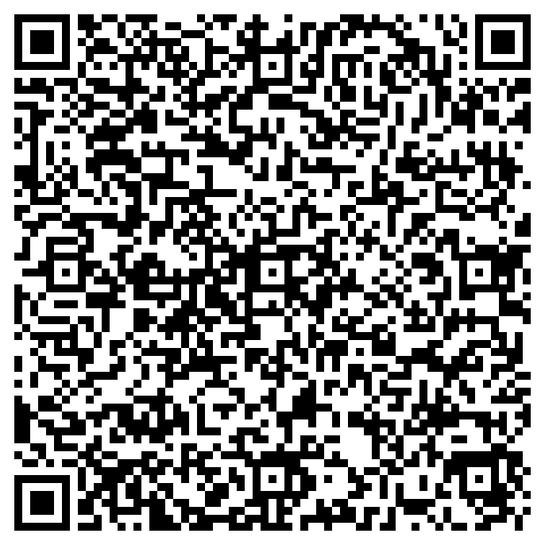
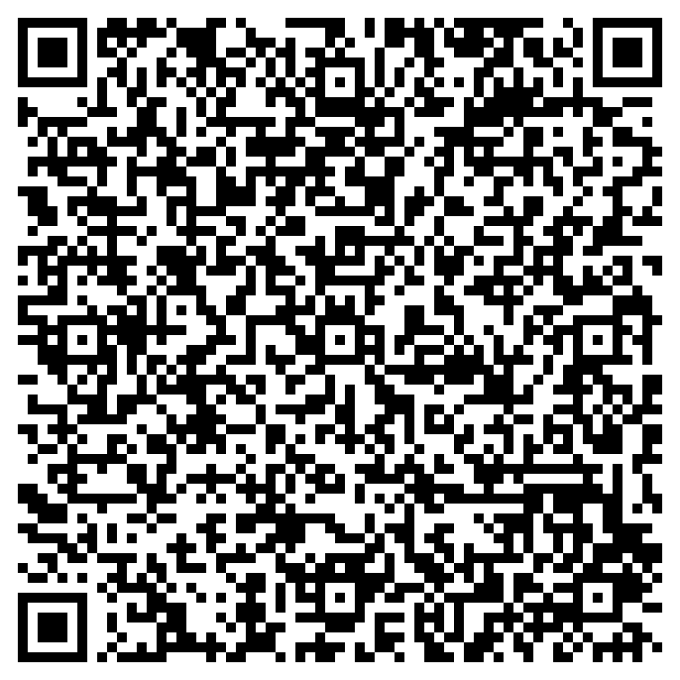
云南省“高效办成一件事”2024年度第一批重点事项清单
阶段 | 序号 | 名 称 | 牵头单位 | 涉及事项 | 责任单位 | 办事指南
生活 | 5 | 残疾人服务 （国家级） | 区残联 | 残疾人证新办、换领、迁移、挂失补办、注销、残疾类别/等级变更 | 区残联
 |  |  |  | 困难残疾人生活补贴 | 区民政局
 |  |  |  | 重度残疾人护理补贴 | 区民政局
 |  |  |  | 残疾人就业帮扶 | 区人力资源社会保障局
 |  |  |  |  | 区残联
 |  |  |  | 城乡居民养老保险参保登记 | 区人力资源社会保障局
 |  |  |  | 城乡居民养老保险待遇申领 | 区人力资源社会保障局
就业 | 6 | 个人就业创业 （省级） | 区人力资源社会保障局 | 就业登记 | 区人力资源社会保障局
 |  |  |  | 求职补贴申领 | 区人力资源社会保障局
 |  |  |  | 基本医疗保险参保和变更登记 | 区医保局
 |  |  |  | 企业社会保险登记 | 区人力资源社会保障局
 |  |  |  | 创业担保贷款申请 | 区人力资源社会保障局
 |  |  |  | 云岭创业贷申请 | 区人力资源社会保障局
 |  |  |  | 一次性创业补贴申领 | 区人力资源社会保障局
 |  |  |  | 流动人员人事档案接收、转递 | 区人力资源社会保障局
 |  |  |  | 住房公积金个人账户设立 | 市住房公积金中心

Slide 18
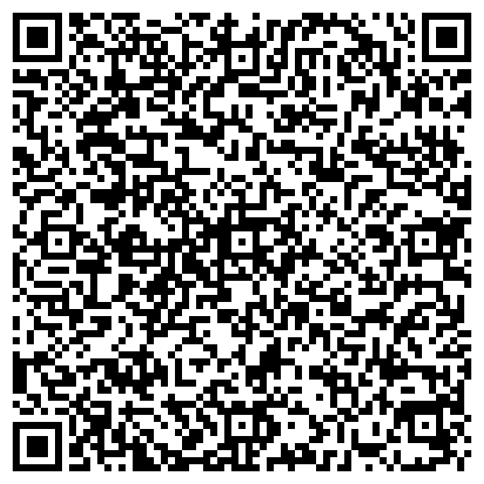
云南省“高效办成一件事”2024年度第一批重点事项清单
阶段 | 序号 | 名 称 | 牵头单位 | 涉及事项 | 责任单位 | 办事指南
退休 | 7 | 退休 （国家级） | 区人力资源社会保障局 | 参保人员达到法定退休年龄领取基本养老保险待遇资格确认 | 区人力资源社会保障局
 |  |  |  | 基本养老保险视同缴费年限认定 | 区人力资源社会保障局
 |  |  |  | 特殊工种提前退休核准 | 区人力资源社会保障局
 |  |  |  | 因病或非因工致残完全丧失劳动能力提前退休(退职)核准 | 区人力资源社会保障局
 |  |  |  | 新增退休人员养老保险待遇核定发放 | 区人力资源社会保障局
 |  |  |  | 基本医疗保险视同缴费年限核定 | 区医保局
 |  |  |  | 离休、退休提取住房公积金 | 市住房公积金中心
 |  |  |  | 城镇独生子女父母奖励金 | 区人力资源社会保障局
 |  |  |  | 户籍信息确认 | 市公安局五华分局
 |  |  |  | 职工养老保险权益查询 | 区人力资源社会保障局

Slide 19
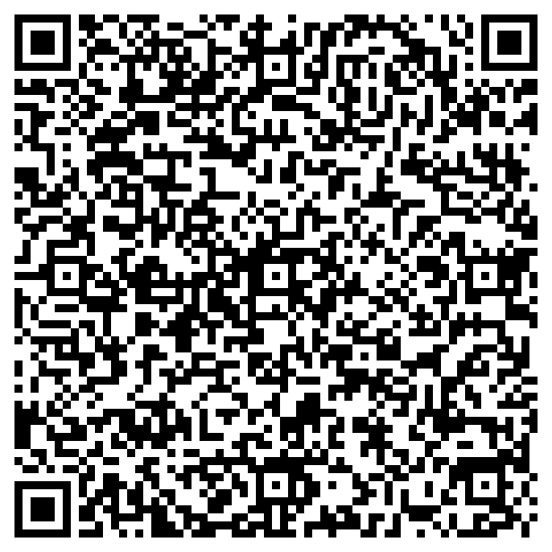
云南省“高效办成一件事”2024年度第一批重点事项清单
阶段 | 序号 | 名 称 | 牵头单位 | 涉及事项 | 责任单位 | 办事指南
准入 准营 | 8 | 企业信息变更 （国家级） | 区市场监管局 | 企业变更登记 | 区市场监管局
 |  |  |  | 企业印章刻制 | 市公安局五华分局
 |  |  |  | 基本账户变更 | 中国人民银行云南省分行
 |  |  |  | 税控设备变更发行 | 区税务局
 |  |  |  | 社会保险登记变更 | 区人力资源社会保障局
 |  |  |  | 住房公积金企业缴存登记变更 | 市住房公积金中心
 |  |  |  | 食品生产许可变更 | 区市场监管局
 |  |  |  | 食品经营许可变更 | 区市场监管局
 |  |  |  | 计量标准器具核准许可变更 | 区市场监管局
 |  |  |  | 计量器具型式批准许可变更 | 区市场监管局
 |  |  |  | 承担国家法定计量检定机构任务授权许可变更 | 区市场监管局
 |  |  |  | 重要工业产品许可变更 | 区市场监管局
 |  |  |  | 检验检测机构资质认定许可变更 | 区市场监管局

Slide 20
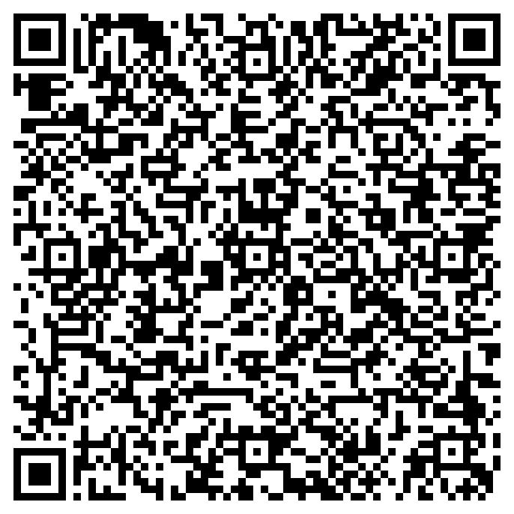
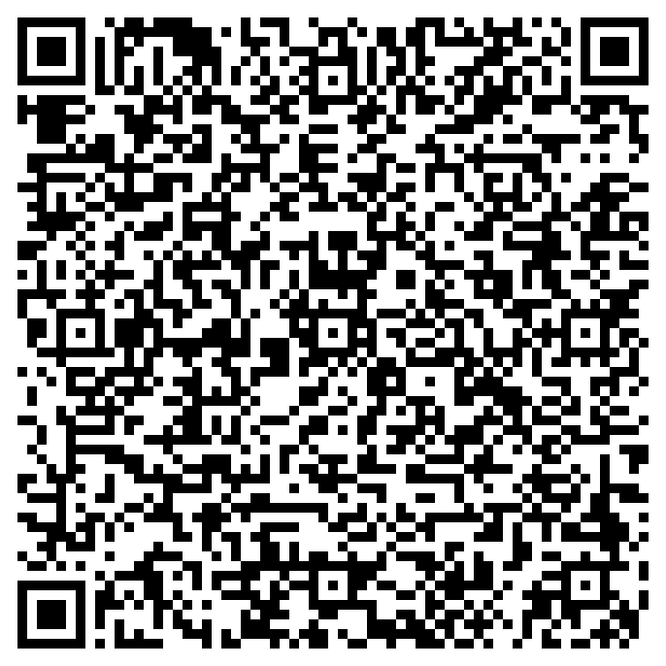
云南省“高效办成一件事”2024年度第一批重点事项清单
阶段 | 序号 | 名 称 | 牵头单位 | 涉及事项 | 责任单位 | 办事指南
准入 准营 | 9 | 开办运输企业 （国家级） | 区交通运输局 | 企业营业执照信息核验 | 区市场监管局
 |  |  |  | 道路货物运输经营许可(危险货物道路运输经营、使用总质量4500千克及以下普通货运车辆从事普通货运经营的除外） | 区交通运输局
 |  |  |  | 普通道路货物运输车辆《道路运输证》办理 | 区交通运输局
 | 10 | 开办餐饮店 （国家级） | 区市场监管局 | 企业营业执照信息核验 | 区市场监管局
 |  |  |  | 食品经营许可 | 区市场监管局
 |  |  |  | 户外招牌设施设置规范管理 | 区综合行政执法局
 |  |  |  | 公众聚集场所投入使用、营业前消防安全检查 | 区消防救援大队

Slide 21
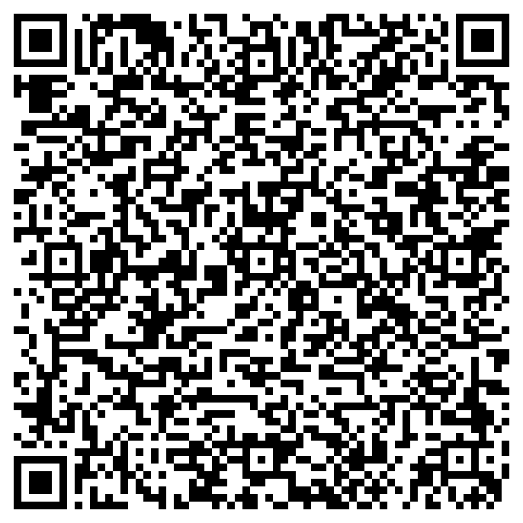
云南省“高效办成一件事”2024年度第一批重点事项清单
阶段 | 序号 | 名 称 | 牵头单位 | 涉及事项 | 责任单位 | 办事指南
准入 准营 | 11 | 开办药店 （省级） | 区市场监管局 | 药品零售企业经营许可 | 区市场监管局
 |  |  |  | 第二类医疗器械经营备案 | 区市场监管局
 |  |  |  | 第三类医疗器械经营许可 | 区市场监管局
 |  |  |  | 食品经营备案（仅销售预包装食品） | 区市场监管局
 |  |  |  | 户外招牌设施设置规范管理 | 区综合行政执法局
 |  |  |  | 公众聚集场所投入使用、营业前消防安全检查 | 区消防救援大队

Slide 22
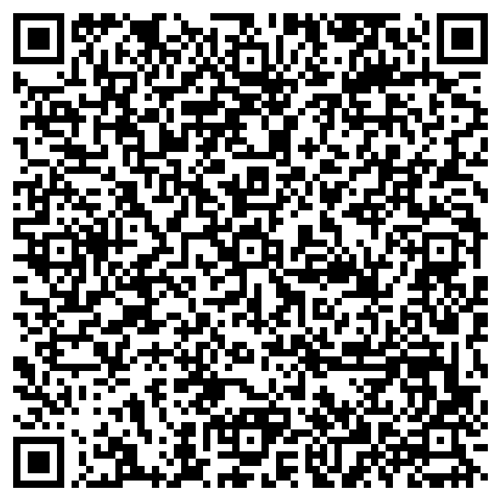
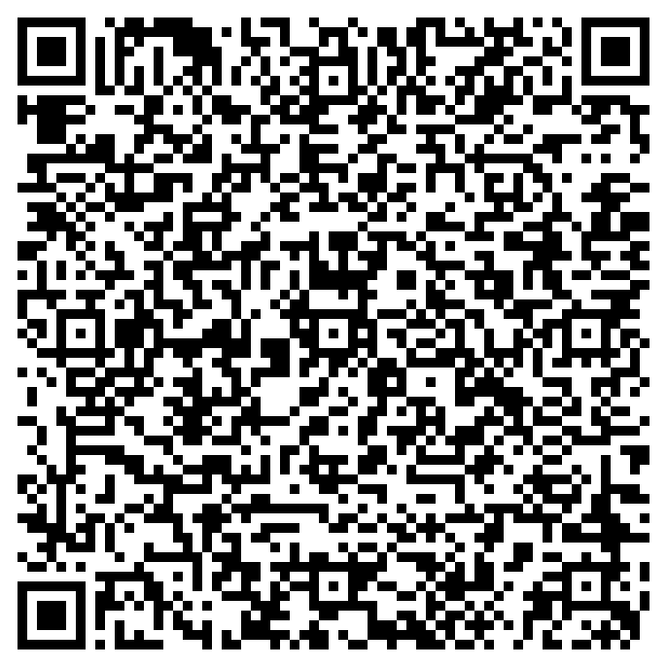
云南省“高效办成一件事”2024年度第一批重点事项清单
阶段 | 序号 | 名 称 | 牵头单位 | 涉及事项 | 责任单位 | 办事指南
经营 发展 | 12 | 水电气网 联合报装 （国家级） | 区住房城乡建设局 | 水电气网接入外线工程联合审批 | 区住房城乡建设局 区自然资源局 区综合行政执法局 区行政审批局（公路审批） 市公安局
 |  |  |  | 供电报装 | 区科技和工业信息化局
 |  |  |  | 燃气报装 | 区住房城乡建设局
 |  |  |  | 供水报装 | 区水务局
 |  |  |  | 通信报装 | 区科技和工业信息化局
 | 13 | 信用修复 （国家级） | 区发展改革局 | 统筹在“信用中国”网站及地方信用平台网站建立相关失信信息信用修复指引 | 区发展改革局
 |  |  |  | 拖欠农民工工资失信联合惩戒对象名单修复 | 区人力资源社会保障局
 |  |  |  | 统计严重失信企业名单修复 | 区市市场监管局
 |  |  |  | 重大税收违法失信主体名单修复 | 区税务局

Slide 23
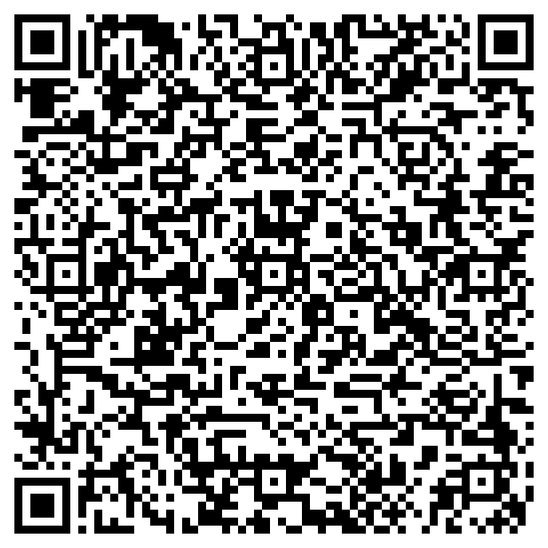
云南省“高效办成一件事”2024年度第一批重点事项清单
阶段 | 序号 | 名 称 | 牵头单位 | 涉及事项 | 责任单位 | 办事指南
经营 发展 | 14 | 企业上市 合法合规 信息核查 （国家级） | 区金融办 | 统筹相关申请核查信息的受理、分派、汇总和结果送达 | 区金融办
 |  |  |  | 企业城市管理领域无违法违规信息核查 | 区综合行政执法局
 |  |  |  | 企业规划自然资源领域无违法违规信息核查 | 区自然资源局
 |  |  |  | 企业违反劳动保障法律法规信息核查 | 区人力资源社会保障局
 |  |  |  | 企业生态环境保护领域无违法违规信息核查 | 市生态环境局五华分局
 |  |  |  | 企业市场监管领域无违法违规信息核查 | 区市场监管局
 |  |  |  | 企业卫生和人员健康领域无违法违规信息核查 | 区卫生健康局
 |  |  |  | 企业文化和旅游市场领域无违法违规信息核查 | 区文化和旅游局

Slide 24
云南省“高效办成一件事”2024年度第一批重点事项清单
阶段 | 序号 | 名 称 | 牵头单位 | 涉及事项 | 责任单位 | 办事指南
经营 发展 | 14 | 企业上市 合法合规 信息核查 （国家级） | 区金融办 | 企业应急管理领域无违法违规信息核查 | 区应急管理局
 |  |  |  | 企业住房、工程建设领域无违法违规信息核查 | 区住房城乡建设局
 |  |  |  | 企业人员住房公积金缴存信息核查 | 市住房公积金中心
 |  |  |  | 企业科技领域无违法违规信息核查 | 区科技和工业信息化局
 |  |  |  | 企业交通运输领域无违法违规信息核查 | 区交通运输局
 |  |  |  | 企业合法纳税情况无违法违规信息核查 | 区税务局
 |  |  |  | 企业知识产权领域无违法违规信息核查 | 区市场监管局
 |  |  |  | 企业水资源保护领域无违法违规信息核查 | 区水务局
 |  |  |  | 企业消防安全无违法违规信息核查 | 区消防救援大队
 |  |  |  | 电信监管领域无行政处罚信息核查 | 市通管办
 |  |  |  | 云南省区域性股权市场挂牌情况查询 | 省证监局

Slide 25
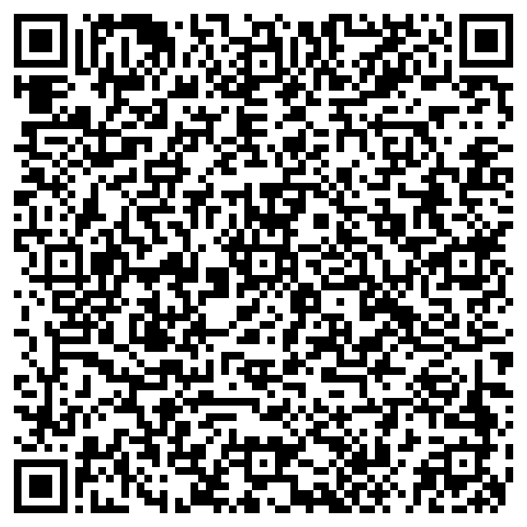
云南省“高效办成一件事”2024年度第一批重点事项清单
阶段 | 序号 | 名 称 | 牵头单位 | 涉及事项 | 责任单位 | 办事指南
经营 发展 | 15 | 企业破产 信息核查 （国家级） | 区政务服务局 | 统筹相关申请核查信息的受理、分派、汇总和结果送达 | 区政务服务局
 |  |  |  | 企业车辆信息核查 | 市公安局
 |  |  |  | 企业不动产登记信息核查 | 区自然资源局
 |  |  |  | 社会保险参保缴费记录核查 | 区税务局
 |  |  |  | 企业注册、登记等基本信息核查 | 区市场监管局
 |  |  |  | 企业人员医保缴存信息核查 | 区医保局
 |  |  |  | 企业房产信息核查 | 区自然资源局
 |  |  |  | 企业人员住房公积金缴存信息核查 | 市住房公积金中心
 |  |  |  | 企业纳税缴税情况信息核查 | 区税务局
 |  |  |  | 企业海关税款缴纳、货物通关信息核查 | 昆明海关

Slide 26
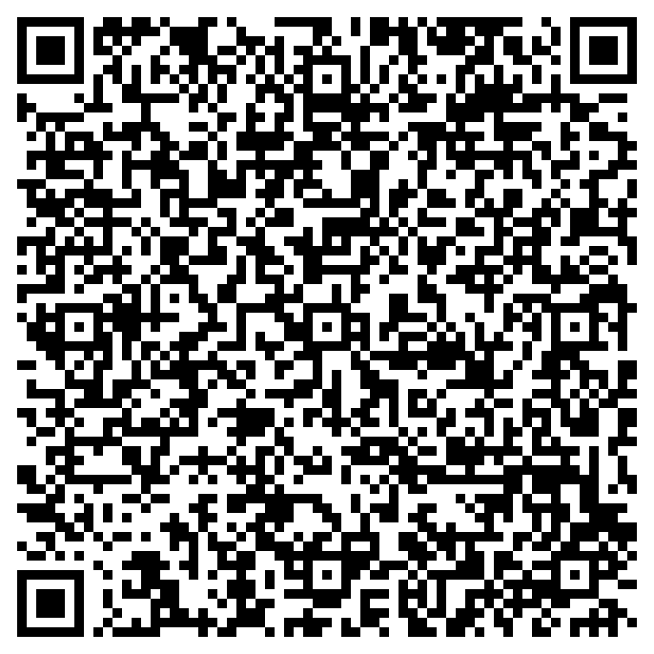
云南省“高效办成一件事”2024年度第一批重点事项清单
阶段 | 序号 | 名 称 | 牵头单位 | 涉及事项 | 责任单位 | 办事指南
注销 退出 | 16 | 企业注销登记 （国家级） | 区市场监管局 | 税务注销 | 区税务局
 |  |  |  | 企业注销登记 | 区市场监管局
 |  |  |  | 海关报关单位备案注销 | 昆明海关
 |  |  |  | 注销社会保险登记 | 区人力资源社会保障局
 |  |  |  | 银行账户注销 | 中国人民银行云南省分行
 |  |  |  | 企业印章注销 | 市公安局五华分局
 |  |  |  | 食品生产许可注销 | 区市场监管局
 |  |  |  | 食品经营许可注销 | 区市场监管局
 |  |  |  | 计量标准器具核准许可注销 | 区市场监管局
 |  |  |  | 计量器具型式批准许可注销 | 区市场监管局
 |  |  |  | 重要工业产品许可注销 | 区市场监管局
 |  |  |  | 检验检测机构资质认定许可注销 | 区市场监管局

Slide 27
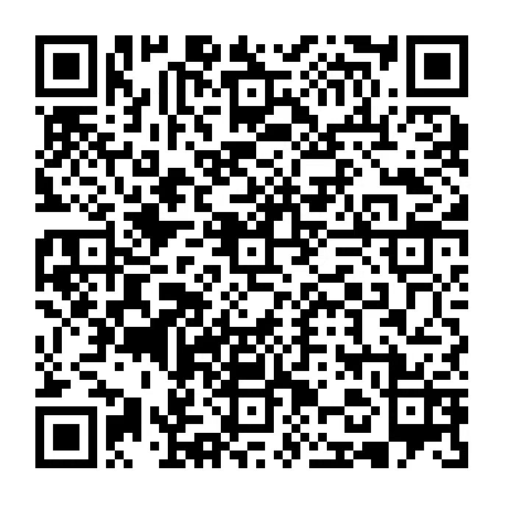
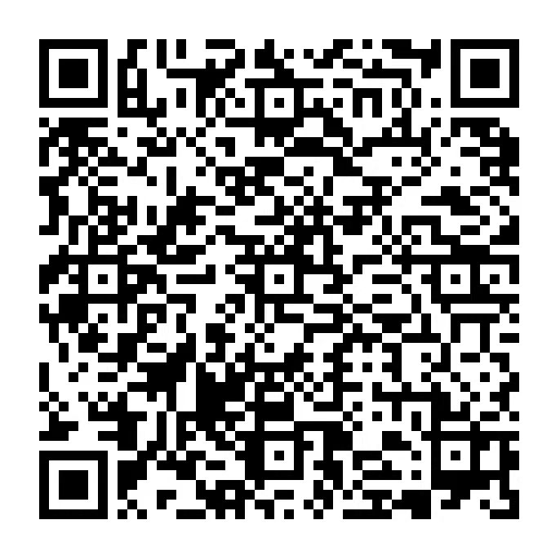
云南省“高效办成一件事 ”2024 年度新一批重点事项清单
阶段 | 序号 | 名 称 | 牵头单位 | 涉及事项 | 责任单位 | 办事指南
经营 发展 | 1 | 企业迁移登记 （国家级） | 区市场监管局 | 企业迁入申请 | 区市场监管局
 |  |  |  | 企业迁出调档
 |  |  |  | 企业变更登记
 |  |  |  | 企业税务迁出申请 | 区税务局
 |  |  |  | 迁出地住房公积金个人账户封存 | 市住房公积金中心
 |  |  |  | 迁入地住房公积金单位登记开户
 |  |  |  | 迁出地社会保险单位基本信息变更 | 区人力资源社会保障局
 |  |  |  | 迁入地企业社会保险登记
 |  |  |  | 食品经营备案（仅销售预包装食品）信息变更 | 区市场监管局
 | 2 | 企业数据填报 （国家级） | 区市场监管局 | 市场监管年报填报 | 区市场监管局
 |  |  |  | 工业产品获证企业年报填报
 |  |  |  | 年度财务报表填报 | 区税务局
 |  |  |  | 统计报表填报 | 区统计局
 |  |  |  | 社保信息填报 | 区人力资源社会保障局
 |  |  |  | 海关管理企业年报填报 | 昆明海关
 |  |  |  | 外商投资企业(机构)年报填报 | 市商务局

Slide 28
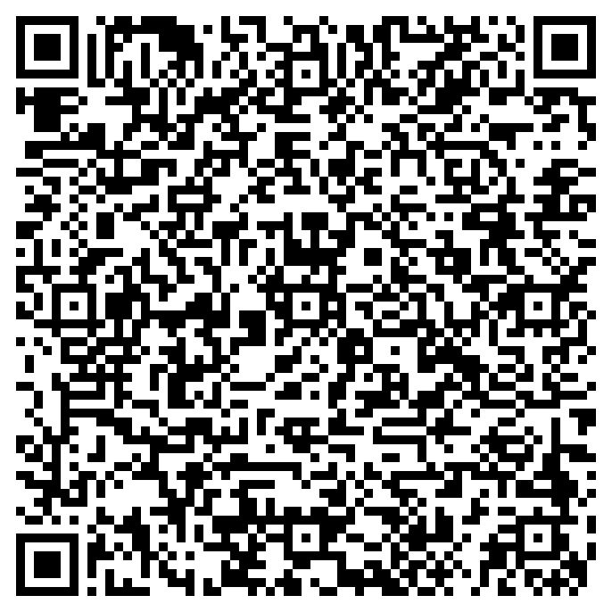
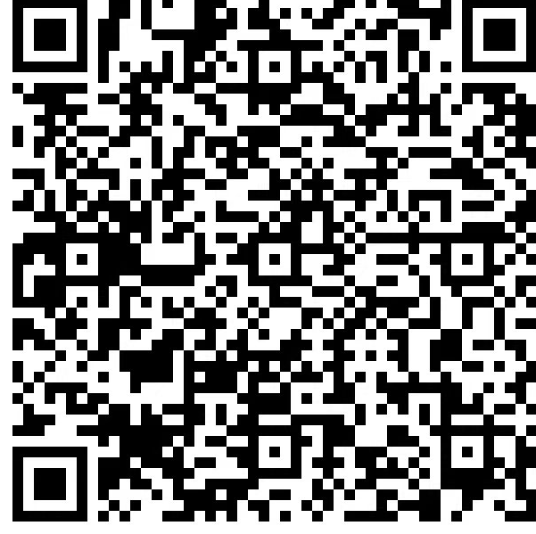
云南省“高效办成一件事 ”2024 年度新一批重点事项清单
阶段 | 序号 | 名 称 | 牵头单位 | 涉及事项 | 责任单位 | 办事指南
经营 发展 | 3 | 大件运输 （国家级） | 区交通运输局 | 公路超限运输许可 | 区交通运输局
 |  |  |  | 特型机动车临时行驶车号牌核发 | 市公安局交通警察支队车辆管理所
 |  |  |  | 特殊车辆在城市道路上行驶(包括经过城市桥梁)审批 | 区住房城乡建设局
 |  |  |  | 道路货物运输经营许可 | 区交通运输局
生活 | 4 | 就医费用报销 （国家级） | 区医保局 | 职工医保个人账户家庭共济办理 | 区医保局
 |  |  |  | 基本医疗保险参保人员异地就医备案
 |  |  |  | 五种门诊慢特病费用跨省直接结算
 |  |  |  | 医疗费用报销直接结算
 |  |  |  | 生育费用直接结算

Slide 29
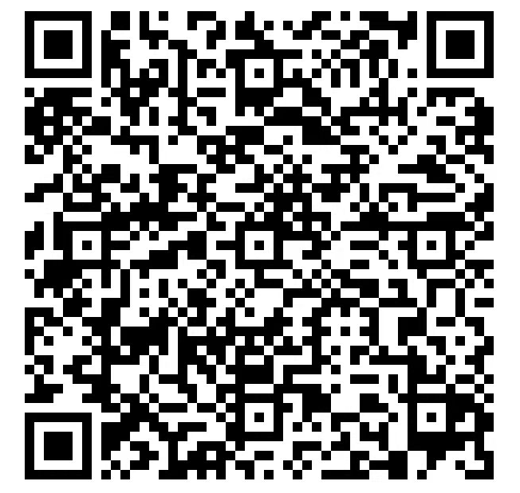
云南省“高效办成一件事 ”2024 年度新一批重点事项清单
阶段 | 序号 | 名 称 | 牵头单位 | 涉及事项 | 责任单位 | 办事指南
安居 | 5 | 住房公积金个人住房贷款购房 （国家级） | 市住房公积金中心 | 房屋交易合同网签备案 | 区住房城乡建设局
 |  |  |  | 个人身份信息核验 | 市公安局五华分局
 |  |  |  | 婚姻信息核验 | 区民政局
 |  |  |  | 征信信息查询 | 中国人民银行云南省分行
 |  |  |  | 贷款审批 | 市住房公积金中心
 |  |  |  | 借款合同面签 | 云南省金融监管局
 |  |  |  | 房地产交易税费申报 | 区税务局
 |  |  |  | 不动产抵押登记 | 区自然资源局

Slide 30
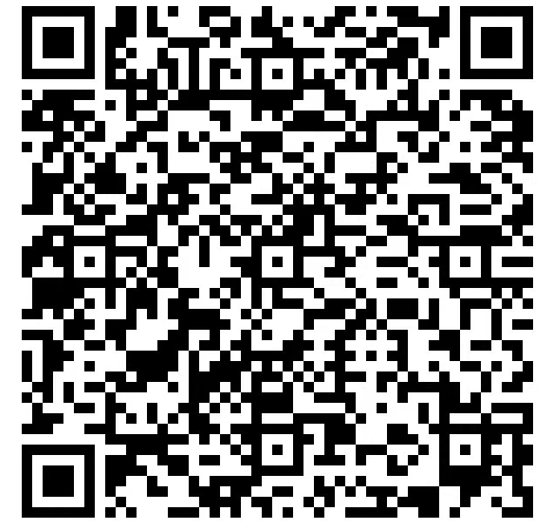
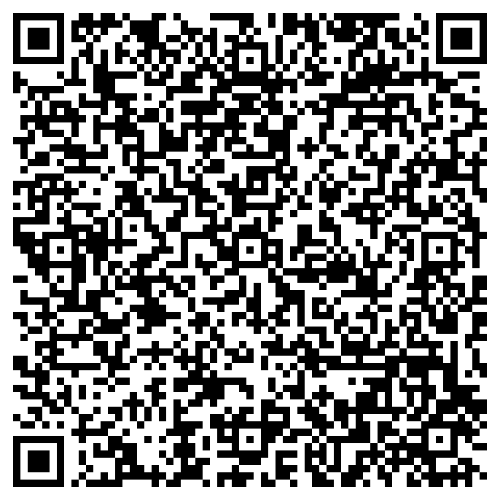
云南省“高效办成一件事 ”2024 年度新一批重点事项清单
阶段 | 序号 | 名 称 | 牵头单位 | 涉及事项 | 责任单位 | 办事指南
安居 | 6 | 申请公租房 （国家级） | 区住房城乡建设局 | 保障性住房信息核查 | 区住房城乡建设局
 |  |  |  | 个人身份信息核验(户籍信息、居住证信息) | 市公安局五华分局
 |  |  |  | 车辆信息核验 | 市公安局交通警察支队车辆管理所
 |  |  |  | 低保、特困、低收入人员信息核验 | 区民政局
 |  |  |  | 婚姻信息核验
 |  |  |  | 新就业无房人员学历信息核验 | 区教育体育局
 |  |  |  | 社会保险参保缴费记录查询 | 区人力资源社会保障局
 |  |  |  | 不动产登记信息核验 | 区自然资源局
 | 7 | 二手房转移登记及水电气联动过户 （省级） | 区自然资源局 | 房屋交易合同网签备案 | 区住房城乡建设局
 |  |  |  | 房地产交易税费申报 | 区税务局
 |  |  |  | 不动产统一登记 | 区自然资源局
 |  |  |  | 电表过户 | 区科技和工业信息化局
 |  |  |  | 水表过户 | 区水务局
 |  |  |  | 天然气过户 | 区住房城乡建设局

Slide 31
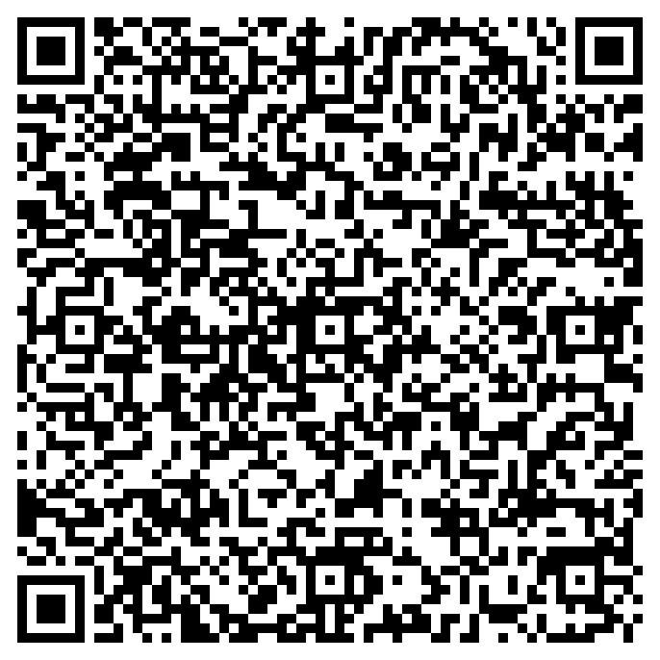
云南省“高效办成一件事 ”2024 年度新一批重点事项清单
阶段 | 序号 | 名 称 | 牵头单位 | 涉及事项 | 责任单位 | 办事指南
就 业 | 8 | 退役军人服务 （国家级） | 区退役军人事务局 | 退役报到 | 区退役军人事务局
 |  |  |  | 自主就业一次性经济补助金的给付
 |  |  |  | 自主就业职业技能培训和就业创业指导
 |  |  |  | 户口登记(退役军人恢复户口) | 市公安局五华分局
 |  |  |  | 居民身份证申领
 |  |  |  | 社会保险登记 | 区人力资源社会保障局
 |  |  |  | 军地养老保险关系转移接续
 |  |  |  | 社会保障卡(含电子社保卡)申领
 |  |  |  | 基本医疗保险参保和变更登记 | 区医保局
 |  |  |  | 基本医疗保险关系转移接续
 |  |  |  | 预备役登记 | 区武装部
 |  |  |  | 落户介绍信登记申领 | 区武装部
 |  |  |  | 适应性培训报名 | 区武装部
 |  |  |  | 失业保险关系转移接续 | 区人力资源社会保障局

Slide 32
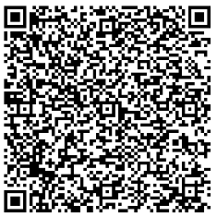
云南省“高效办成一件事 ”2024 年度新一批重点事项清单
阶段 | 序号 | 名 称 | 牵头单位 | 涉及事项 | 责任单位 | 办事指南
教 育 | 9 | 留学服务 （国家级） | 区教育体育局 | 自费出国留学人员存档服务 | 省教育厅
 |  |  |  | 国家公派留学人员派出服务
 |  |  |  | 国(境)外学历学位认证
 |  |  |  | 留学人员就业报到
 |  |  |  | 个人因私出入境记录查询 | 市公安局五华分局
 |  |  |  | 企业营业执照信息核验 | 区市场监管局
 |  |  |  | 社会保险参保缴费记录查询 | 区人力资源社会保障局
 |  |  |  | 个人身份信息核验(户籍信息) | 市公安局五华分局

Slide 33
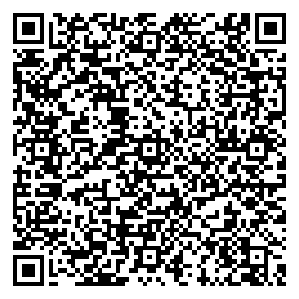
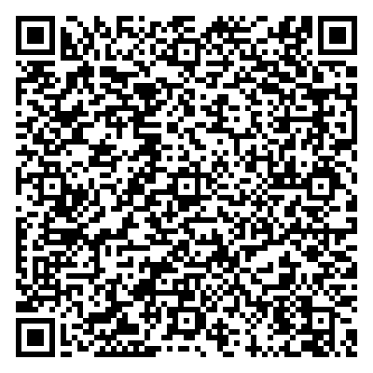
云南省“高效办成一件事 ”2022年度重点事项清单
序号 | 名 称 | 牵头单位 | 涉及事项 | 责任单位 | 办事指南
1 | 企业开办 （省级） | 市市场监管局 | 企业设立登记 | 区市场监管局
 |  |  | 发票领用 | 区税务局
 |  |  | 企业社会保险登记 | 区人力资源社会保障局
 |  |  | 住房公积金单位登记开户 | 市住房公积金管理中心
2 | 企业准营(开超市) （省级） | 市市场监管局 | 食品经营许可 | 区市场监管局
 |  |  | 公共场所卫生许可 | 区卫生健康局
 |  |  | 设置大型户外广告审批 | 区综合执法局
 |  |  | 在城市建筑物、设施上悬挂、张贴宣传品审批
 |  |  | 公众聚集场所投入使用、营业前消防安全检查 | 区消防救援局
 |  |  | 烟草专卖零售许可 | 区烟草专卖局
 |  |  | 第二类医疗器械经营备案 | 区市场监管局

Slide 34
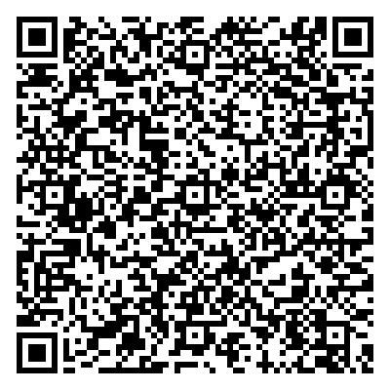
云南省“高效办成一件事 ”2022年度重点事项清单
序号 | 名 称 | 牵头单位 | 涉及事项 | 责任单位 | 办事指南
3 | 涉企不动产登记 （省级） | 区自然资源局 | 财产和行为税合并申报 | 区税务局
 |  |  | 国有建设用地使用权及房屋所有权登记转移登记 | 区自然资源局

Slide 35


昆明市“高效办成一件事”2025年度重点事项清单
序号 | “一件事”名称 | 具体事项 | 牵头单位 | 责任单位 | 办事指南
1 | 开办食品加工企业 | 建设工程消防验收 | 区市场监管局 | 区住房城乡建设局
 |  | 建设工程消防验收备案 |  | 区住房城乡建设局
 |  | 食品（含保健食品）生产许可（首次申请） |  | 区市场监管局
 |  | 重要工业产品生产许可（食品相关产品）发证 |  | 区市场监管局
 |  | 食品企业标准备案（新办、修订） |  | 区卫生健康局
 |  | 粮食收购资格备案 |  | 区发展改革局
 |  | 建设项目环境影响报告表审批 |  | 市生态环境局五华分局
 |  | 排污许可证首次申请 |  | 市生态环境局五华分局
2 | 开办花卉种植企业 | 建设项目环境影响报告表审批 | 区农业农村局 | 市生态环境局五华分局
 |  | 农作物种子生产经营许可证核发（主要农作物常规种子或非主要农作物种子） |  | 区农业农村局
 |  | 农作物种子生产经营备案（种子生产者） |  | 区农业农村局
 |  | 普通林草种子生产经营许可证新办 |  | 区自然资源局
 |  | 农业植物及其产品调运检疫及植物检疫证书签发 |  | 区农业农村局

Slide 36


昆明市“高效办成一件事”2025年度重点事项清单
序号 | “一件事”名称 | 具体事项 | 牵头单位 | 责任单位 | 办事指南
3 | 特色养殖企业 | 建设项目环境影响报告表审批 | 区农业农村局 | 区生态环境局五华分局
 |  | 排污许可证首次申请 |  | 区生态环境局五华分局
 |  | 动物防疫条件合格证核发 |  | 区农业农村局
 |  | 水域滩涂养殖证的审核 |  | 区农业农村局
 |  | 水产苗种生产审批（不含原种场） |  | 区农业农村局
 |  | 人工繁育国家重点保护水生野生动物审批（除白鱀豚等外） |  | 区农业农村局
 |  | 出售、购买、利用国家重点保护水生野生动物及其制品审批（除白鱀豚等外） |  | 区农业农村局
4 | 生产、经营非药品类 易制毒化学品 | 生产经营单位生产安全事故应急预案备案 | 区应急管理局 | 区应急管理局
 |  | 危险化学品经营许可证新证核发 |  | 区应急管理局
 |  | 危险化学品生产企业安全生产许可新证 |  | 区应急管理局
 |  | 非药品类易制毒化学品生产许可证新证核发 |  | 区应急管理局
 |  | 非药品类易制毒化学品经营许可证新证核发 |  | 区应急管理局
 |  | 非药品类易制毒化学品第二类生产首次备案 |  | 区应急管理局
 |  | 非药品类易制毒化学品第三类生产首次备案 |  | 区应急管理局
 |  | 非药品类易制毒化学品第二类经营首次备案 |  | 区应急管理局
 |  | 非药品类易制毒化学品第三类经营首次备案 |  | 区应急管理局

Slide 37



昆明市“高效办成一件事”2025年度重点事项清单
序号 | “一件事”名称 | 具体事项 | 牵头单位 | 责任单位 | 办事指南
5 | 开影院 | 电影放映单位设立审批 | 区委宣传部 | 区委宣传部
 |  | 食品经营许可（销售、餐饮）新办 |  | 区市场监管局
 |  | 公共场所卫生许可（除饭馆、咖啡馆、酒吧、茶座等）（新办） |  | 区卫生健康局
 |  | 公众聚集场所投入使用、营业前消防安全检查 |  | 区消防救援大队
6 | 开游乐场相关审批 | 特种设备使用登记（新办） | 区市场监管局 | 区市场监管局
 |  | 经营高危险性体育项目许可 |  | 区教育体育局
 |  | 食品经营许可（销售、餐饮）新办 |  | 区市场监管局
 |  | 设置大型户外广告审批 |  | 区综合执法局
 |  | 在城市建筑物、设施上悬挂、张贴宣传品审批 |  | 区综合执法局
 |  | 公众聚集场所投入使用、营业前消防安全检查 |  | 区消防救援大队
7 | 开挖深基坑 | 取水许可证核发（首次申请） | 市水务局 | 区水务局
 |  | 城镇污水排入排水管网许可 |  | 区水务局
 |  | 城市建筑垃圾处置核准 |  | 区综合执法局

Slide 38



昆明市“高效办成一件事”2025年度重点事项清单
序号 | “一件事”名称 | 具体事项 | 牵头单位 | 责任单位 | 办事指南
8 | 加装电梯相关审批 | 房屋建筑工程质量监督注册 | 区住房城乡建设局 | 区住房城乡建设局
 |  | 临时占用城市绿地审批 |  | 区综合执法局
 |  | 特种设备安装、改造、维修告知 |  | 区市场监管局
9 | 人才引进服务 | 引进人才落户 | 市公安局五华分局 | 市公安局五华分局
 |  | 接迁配偶及配偶子女落户 |  | 市公安局五华分局
 |  | 城乡居民基本养老保险关系转移接续申请 |  | 区人力资源社会保障局
10 | 工伤保险伤残待遇申领 及事项确认 | 伤残待遇申领（一次性伤残补助金、伤残津贴和生活护理费） | 区人力资源社会 保障局 | 区人力资源社会保障局
 |  | 一次性工伤医疗补助金申请 |  | 区人力资源社会保障局
 |  | 辅助器具配置或更换申请 |  | 区人力资源社会保障局

Slide 39




昆明市“高效办成一件事”2024年度重点事项清单
序号 | “一件事”名称 | 具体事项 | 牵头单位 | 责任单位 | 办事指南
1 | 开眼镜店 | 公司登记（设立登记） | 区市场监管局 | 区市场监管局
 |  | 第三类医疗器械经营许可新办 |  | 区市场监管局
 |  | 公众聚集场所投入使用、营业前消防安全检查 |  | 区消防救援大队
2 | 开文创店 | 个体工商户设立登记 | 区市场监管局 | 区市场监管局
 |  | 食品经营许可（销售、餐饮）新办 |  | 区市场监管局
 |  | 公众聚集场所投入使用、营业前消防安全检查 |  | 区消防救援大队
3 | 开烟花爆竹（零售）店 | 个体工商户设立登记 | 区应急管理局 | 区市场监管局
 |  | 烟花爆竹经营（零售）许可 |  | 区应急管理局
4 | 小餐饮店变更地址 | 食品经营许可（销售、餐饮）注销 | 区市场监管局 | 区市场监管局
 |  | 食品经营许可（销售、餐饮）新办 |  | 区市场监管局
 |  | 公众聚集场所投入使用、营业前消防安全检查 |  | 区消防救援大队

Slide 40




昆明市“高效办成一件事”2024年度重点事项清单
序号 | “一件事”名称 | 具体事项 | 牵头单位 | 责任单位 | 办事指南
5 | 小餐饮店变更名称、法定代表人 | 食品经营许可（销售、餐饮）变更 | 区市场监管局 | 区市场监管局
 |  | 公众聚集场所投入使用、营业前消防安全检查 |  | 区消防救援大队
6 | 母婴用品店变更名称、法定代表人 | 食品经营许可（销售、餐饮）变更 | 区市场监管局 | 区市场监管局
 |  | 《医疗器械经营备案凭证》变更申请 |  | 区市场监管局
 |  | 公众聚集场所投入使用、营业前消防安全检查 |  | 区消防救援大队
7 | 母婴用品店变更地址 | 食品经营许可（销售、餐饮）注销 | 区市场监管局 | 区市场监管局
 |  | 食品经营许可（销售、餐饮）新办 |  | 区市场监管局
 |  | 《医疗器械经营备案凭证》变更申请 |  | 区市场监管局
 |  | 公众聚集场所投入使用、营业前消防安全检查 |  | 区消防救援大队
8 | 母婴用品店注销 | 食品经营许可（销售、餐饮）注销 | 区市场监管局 | 区市场监管局
 |  | 《医疗器械经营备案凭证》标注申请 |  | 区市场监管局

Slide 41




昆明市“高效办成一件事”2024年度重点事项清单
序号 | “一件事”名称 | 具体事项 | 牵头单位 | 责任单位 | 办事指南
9 | 开烧烤店 | 个体工商户设立登记 | 区市场监管局 | 区市场监管局
 |  | 食品摊贩备案 |  | 区市场监管局
 |  | 公众聚集场所投入使用、营业前消防安全检查 |  | 区消防救援大队
10 | 开冷冻品店 | 公司登记（设立登记） | 区市场监管局 | 区市场监管局
 |  | 个体工商户设立登记 |  | 区市场监管局
 |  | 食品经营许可（销售、餐饮）新办 |  | 区市场监管局
 |  | 公众聚集场所投入使用、营业前消防安全检查 |  | 区消防救援大队
11 | 开土特产店 | 公司登记（设立登记） | 区市场监管局 | 区市场监管局
 |  | 个体工商户设立登记 |  | 区市场监管局
 |  | 食品经营许可（销售、餐饮）新办 |  | 区市场监管局
 |  | 公众聚公众聚集场所投入使用、营业前消防安全检查 |  | 区消防救援大队
12 | 开奶茶店 | 个体工商户设立登记 | 区市场监管局 | 区市场监管局
 |  | 食品经营许可（销售、餐饮）新办 |  | 区市场监管局
 |  | 公众聚集场所投入使用、营业前消防安全检查 |  | 区消防救援大队

Slide 42




昆明市“高效办成一件事”2024年度重点事项清单
序号 | “一件事”名称 | 具体事项 | 牵头单位 | 责任单位 | 办事指南
13 | 开农药经营店 | 农药经营许可 | 区农业农村局 | 区农业农村局
 |  | 农作物种子生产经营备案（经营代销种子/经营不分装种子） |  | 区农业农村局
 |  | 公众聚集场所投入使用、营业前消防安全检查 |  | 区消防救援大队
14 | 开兽药经营店 | 公司登记（设立登记） | 区农业农村局 | 区市场监管局
 |  | 兽药经营许可核发（新办） |  | 区农业农村局
15 | 开宠物诊所 | 个体工商户设立登记 | 区农业农村局 | 区市场监管局
 |  | 执业兽医备案 |  | 区农业农村局
 |  | 动物诊疗许可证核发 |  | 区农业农村局
 |  | 兽药经营许可证核发（新办） |  | 区农业农村局
16 | 开印章刻制店 | 公司登记（设立登记） | 市公安局五华分局 | 区市场监管局
 |  | 个体工商户设立登记 |  | 区市场监管局
 |  | 公章刻制业特种行业许可证核发 |  | 市公安局五华分局

Slide 43




昆明市“高效办成一件事”2024年度重点事项清单
序号 | “一件事”名称 | 具体事项 | 牵头单位 | 责任单位 | 办事指南
17 | 开健身房 | 公司登记（设立登记） | 区卫生健康委 | 区市场监管局
 |  | 公共场所卫生许可（除饭店、咖啡店、酒吧、茶座等）（新办） |  | 区卫生健康委
 |  | 食品经营许可（销售、餐饮）新办 |  | 区市场监管局
 |  | 公众聚集场所投入使用、营业前消防安全检查 |  | 区消防救援大队
18 | 开淋浴场所 | 公共场所卫生许可（除饭馆、咖啡馆、酒吧、茶座等）（新办） | 区卫生健康局 | 区卫生健康局
 |  | 公众聚集场所投入使用、营业前消防安全检查 |  | 区消防救援大队
19 | 开足浴店 | 个体工商户设立登记 | 区卫生健康局 | 区市场监管局
 |  | 公共场所卫生许可（除饭馆、咖啡馆、酒吧、茶座等）（新办） |  | 区卫生健康局
 |  | 公众聚集场所投入使用、营业前消防安全检查 |  | 区消防救援大队
20 | 开KTV | 内资娱乐场所经营活动审批（新办） | 区文化和旅游局 | 区文化和旅游局
 |  | 食品经营许可（销售、餐饮）新办 |  | 区市场监管局
 |  | 公共场所卫生许可（除饭馆、咖啡馆、酒吧、茶座等）（新办） |  | 区卫生健康局
 |  | 公众聚集场所投入使用、营业前消防安全检查 |  | 区消防救援大队

Slide 44




昆明市“高效办成一件事”2024年度重点事项清单
序号 | “一件事”名称 | 具体事项 | 牵头单位 | 责任单位 | 办事指南
21 | 开农家乐 | 公司登记（设立登记） | 区市场监管局 | 区市场监管局
 |  | 个体工商户设立登记 |  | 区市场监管局
 |  | 食品经营许可（销售、餐饮）新办 |  | 区市场监管局
 |  | 公共场所卫生许可（除饭馆、咖啡馆、酒吧、茶座等）（新办） |  | 区卫生健康局
22 | 开网吧 | 内资从事互联网上网服务经营活动审批 | 区文化和旅游局 | 区文化和旅游局
 |  | 食品经营许可（销售、餐饮）新办 |  | 区市场监管局
 |  | 公众聚集场所投入使用、营业前消防安全检查 |  | 区消防救援大队
23 | 开社区老年幸福食堂 | 公司登记（设立登记） | 区市场监管局 | 区市场监管局
 |  | 个体工商户设立登记 |  | 区市场监管局
 |  | 食品经营许可（销售、餐饮）新办 |  | 区市场监管局
24 | 开旅行社 | 公司登记（设立登记） | 市文化和旅游局 | 市市场监管局
 |  | 国内旅游业务和入境旅游业务经营许可（新办） |  | 市文化和旅游局

Slide 45



昆明市“高效办成一件事”2024年度重点事项清单
序号 | “一件事”名称 | 具体事项 | 牵头单位 | 责任单位 | 办事指南
25 | 旅行社变更 | 公司登记（变更登记） | 市文化和旅游局 | 市市场监管局
 |  | 国内旅游业务和入境旅游业务经营许可（变更） |  | 市文化和旅游局
26 | 开饲料添加剂加工厂 | 饲料添加剂生产审批（新办） | 市农业农村局 | 市农业农村局
 |  | 饲料添加剂产品批准文号核发
27 | 开口腔诊所 | 诊所执业备案（新办） | 区卫生健康局 | 区卫生健康局
 |  | 医师执业首次注册 |  | 区卫生健康局
 |  | 医师执业变更注册 |  | 区卫生健康局
 |  | 医师多机构执业备案 |  | 区卫生健康局
 |  | 护士执业注册(首次注册） |  | 区卫生健康局
 |  | 护士执业注册（变更注册） |  | 区卫生健康局
 |  | 放射源诊疗技术和医用辐射机构许可（新办） |  | 区卫生健康局

Slide 46



昆明市“高效办成一件事”2024年度重点事项清单
序号 | “一件事”名称 | 具体事项 | 牵头单位 | 责任单位 | 办事指南
28 | 开中医诊所 | 中医医疗机构执业登记（新办） | 区卫生健康局 | 区卫生健康局
 |  | 医师执业首次注册 |  | 区卫生健康局
 |  | 医师执业变更注册 |  | 区卫生健康局
 |  | 医师多机构执业备案 |  | 区卫生健康局
 |  | 护士执业注册(首次注册） |  | 区卫生健康局
 |  | 护士执业注册（变更注册） |  | 区卫生健康局
29 | 开诊所 | 诊所执业备案（新办） | 区卫生健康局 | 区卫生健康局
 |  | 建设项目环境影响登记表备案 |  | 市生态环境局五华分局
 |  | 医师执业首次注册 |  | 区卫生健康局
 |  | 医师执业变更注册 |  | 区卫生健康局
 |  | 护士执业首次注册 |  | 区卫生健康局
 |  | 护士执业变更注册 |  | 区卫生健康局
30 | 办医院执业登记 | 医疗机构执业登记（许可） | 区卫生健康局 | 区卫生健康局
 |  | 医疗广告审查
 |  | 公共场所卫生许可（新办）

Slide 47




昆明市“高效办成一件事”2024年度重点事项清单
序号 | “一件事”名称 | 具体事项 | 牵头单位 | 责任单位 | 办事指南
31 | 办医疗机构放射诊疗许可 | 医疗机构放射性职业病危害建设项目预评价报告审核 | 区卫生健康局 | 区卫生健康局
 |  | 医疗机构放射性职业病危害建设项目竣工验收
 |  | 放射源诊疗技术和医用辐射机构许可（新办）
32 | 开代理记账公司 | 公司登记（设立登记） | 区财政局 | 区市场监管局
 |  | 中介机构从事代理记账业务审批 |  | 区财政局
33 | 开办民办职业培训学校 | 建设工程消防验收或备案 | 区人力资源社会保障局 | 区住房城乡建设局
 |  | 民办职业培训学校设立 |  | 区人力资源社会保障局
 |  | 公司登记（设立登记） |  | 区市场监管局
34 | 开非营利性民办幼儿园 | 民办非企业单位成立登记 | 区民政局 | 区民政局
 |  | 食品经营许可（销售、餐饮）新办 |  | 区市场监管局
 |  | 实施中等及中等以下学历教育、学前教育、自学考试助学及其他文化教育的学校设立、变更和终止审批（筹备设立） |  | 区教育体育局

Slide 48



昆明市“高效办成一件事”2024年度重点事项清单
序号 | “一件事”名称 | 具体事项 | 牵头单位 | 责任单位 | 办事指南
35 | 公路涉路施工 | 占用、挖掘公路、公路用地或者使公路改线审批 | 区行政审批局 | 区行政审批局
 |  | 跨越、穿越公路及在公路用地范围内架设、埋设管线、电缆等设施，或者利用公路桥梁、公路隧道、涵洞铺设电缆等设施许可
 |  | 设置非公路标志审批
 |  | 在公路增设或改造平面交叉道口审批
 |  | 公路建筑控制区内埋设管线、电缆等设施许可
 |  | 涉路施工交通安全审查 |  | 市公安局
36 | 开网约车 | 网络预约出租汽车驾驶员从业资格证（新办） | 市交通运输局 | 市交通运输局
 |  | 道路运输企业聘用驾驶员备案 |  | 市公安局
37 | 开巡游出租车 | 巡游出租汽车驾驶员证核发 | 市交通运输局 | 市交通运输局
 |  | 道路运输企业聘用驾驶员备案 |  | 市公安局

Slide 49




昆明市“高效办成一件事”2024年度重点事项清单
序号 | “一件事”名称 | 具体事项 | 牵头单位 | 责任单位 | 办事指南
38 | 船舶登记 | 船舶国籍证书核发 | 市交通运输局 | 市交通运输局
 |  | 船舶所有权登记 |  | 市交通运输局
39 | 举办营业性演出 | 大型群众性活动安全许可 | 区文化和旅游局 | 市公安局五华分局
 |  | 营业性演出审批 |  | 区文化和旅游局
40 | 实验动物生产（野生）新办 | 实验动物生产许可（新办） | 市科技局 | 市科技局
 |  | 权限内出售、购买、利用陆生野生动物及其制品审批（办理） |  | 市林草局
41 | 实验动物生产（野生）续办 | 实验动物生产许可（续办） | 市科技局 | 市科技局
 |  | 权限内出售、购买、利用陆生野生动物及其制品审批（办理） |  | 市林草局

Slide 50




昆明市“高效办成一件事”2024年度重点事项清单
序号 | “一件事”名称 | 具体事项 | 牵头单位 | 责任单位 | 办事指南
42 | 实验动物使用（野生）新办 | 实验动物使用许可（新办） | 市科技局 | 市科技局
 |  | 权限内出售、购买、利用陆生野生动物及其制品审批（办理） |  | 市林草局
43 | 实验动物使用（野生）续办 | 实验动物使用许可（续办） | 市科技局 | 市科技局
 |  | 权限内出售、购买、利用陆生野生动物及其制品审批（办理） |  | 市林草局
44 | 技术合同认定登记（进出口） | 技术合同认定登记 | 市科技局 | 市科技局
 |  | 自由进出口技术合同登记（技术出口合同登记、技术进口合同登记） |  | 市商务局
45 | 开办非煤矿山企业 | 安全生产合格证的颁发 | 市应急管理局 | 市应急管理局
 |  | 特种作业操作证的考核、发证、复审 |  | 市应急管理局
 |  | 非煤矿山企业安全生产许可证新发证 |  | 市应急管理局

Slide 51



昆明市“高效办成一件事”2024年度重点事项清单
序号 | “一件事”名称 | 具体事项 | 牵头单位 | 责任单位 | 办事指南
46 | 非煤矿山企业延续 | 安全生产合格证的颁发 | 市应急管理局 | 市应急管理局
 |  | 特种作业操作证的考核、发证、复审 |  | 市应急管理局
 |  | 非煤矿山企业安全生产许可证延续 |  | 市应急管理局
47 | 危险化学品生产企业延续 | 安全生产合格证的颁发 | 市应急管理局 | 市应急管理局
 |  | 特种作业操作证的考核、发证、复审 |  | 市应急管理局
 |  | 危险化学品生产企业安全生产许可延期 |  | 市应急管理局
48 | 烟花爆竹批发企业延续 | 安全生产合格证的颁发 | 市应急管理局 | 市应急管理局
 |  | 特种作业操作证的考核、发证、复审 |  | 市应急管理局
 |  | 烟花爆竹经营（批发）许可证延期核发 |  | 市应急管理局

Slide 52



昆明市“高效办成一件事”2024年度重点事项清单
序号 | “一件事”名称 | 具体事项 | 牵头单位 | 责任单位 | 办事指南
49 | 危化品 | 生产经营单位生产安全事故应急预案备案 | 市应急管理局 | 市应急管理局
 |  | 危险化学品经营许可 |  | 市应急管理局
50 | 项目建设用地规划许可及不动产权证办理 | 建设用地规划许可证核发 | 区自然资源局 | 区自然资源局
 |  | 建设用地使用权登记
51 | 临时占道、占用城市绿地审批 | 临时性建筑物搭建、堆放物料、占道施工审批 | 区综合行政执法局 | 区综合行政执法局
 |  | 临时占用城市绿地审批 |  | 区综合行政执法局

Slide 53




昆明市“高效办成一件事”2024年度重点事项清单
序号 | “一件事”名称 | 具体事项 | 牵头单位 | 责任单位 | 办事指南
52 | 处置城市建筑垃圾 | 城市建筑垃圾处置核准 | 区综合行政执法局 | 区综合行政执法局
 |  | 道路货物运输经营许可（除使用4500千克及以下普通货运车辆从事普通货运经营外） |  | 区交通运输局
53 | 收购生鲜乳 | 生鲜乳收购站许可 | 区农业农村局 | 区农业农村局
 |  | 新鲜乳转运证明核发 |  | 区农业农村局
54 | 建设项目涉水审批 | 生产建设项目水土保持方案审批 | 区行政审批局 | 区行政审批局
 |  | 取水许可 |  | 区行政审批局
 |  | 建设项目节水措施方案审查 |  | 区行政审批局
 |  | 占用农业灌溉水源、灌排工程设施审批 |  | 区行政审批局
55 | 水工程洪水影响评价和水土保持方案审批 | 洪水影响评价类审批 | 区行政审批局 | 区行政审批局
 |  | 生产建设项目水土保持方案审批 |  | 区行政审批局

Slide 54




昆明市“高效办成一件事”2024年度重点事项清单
序号 | “一件事”名称 | 具体事项 | 牵头单位 | 责任单位 | 办事指南
56 | 临时计划用水报装 | 临时计划用水指标核定 | 市水务局 | 市水务局
 |  | 供水报装 |  | 昆明自来水公司
57 | 升放气球活动审批 | 升放无人驾驶自由气球活动审批 | 区气象局 | 区气象局
 |  | 升放系留气球活动审批 |  | 区气象局
58 | 林地使用 | 企业投资项目备案 | 区自然资源局 | 区自然资源局
 |  | 临时占用林地审批 |  | 区自然资源局
 |  | 勘查、开采矿藏和各向建设工程占用或者征用林地审核 |  | 区自然资源局
59 | 永久林地草原办理 | 企业投资项目备案 | 区自然资源局 | 区自然资源局
 |  | 建设项目使用草原审批 |  | 市林草局
 |  | 勘查、开采矿藏和各向建设工程占用或者征用林地审核 |  | 区自然资源局

Slide 55



昆明市“高效办成一件事”2024年度重点事项清单
序号 | “一件事”名称 | 具体事项 | 牵头单位 | 责任单位 | 办事指南
60 | 永久草原临时林地办理 | 企业投资项目备案 | 区自然资源局 | 区行政审批局
 |  | 建设项目使用草原审批 |  | 市林草局
 |  | 临时占用林地审批 |  | 区自然资源局
61 | 采集标本 | 采集国家二级保护野生植物审批 | 区自然资源局 | 区自然资源局
 |  | 进入自然保护区缓冲区从事非破坏性科学研究、教学实习和标本采集活动审批 |  | 区自然资源局
62 | 采集采伐 | 采集国家二级保护野生植物审批 | 区自然资源局 | 区自然资源局
 |  | 林木采伐许可证核发 |  | 区自然资源局

Slide 56



昆明市“高效办成一件事”2024年度重点事项清单
序号 | “一件事”名称 | 具体事项 | 牵头单位 | 责任单位 | 办事指南
63 | 农业机械申请 | 拖拉机和联合收割机注册登记 | 区农业农村局 | 区农业农村局
 |  | 拖拉机和联合收割机驾驶证证件核发 |  | 区农业农村局
64 | 排污许可证变更、延续联办 | 排污许可证变更申请 | 市生态环境局五华分局 | 市生态环境局五华分局
 |  | 排污许可证延续申请 |  | 市生态环境局五华分局
65 | 辐射安全许可证变更、延续联办 | 辐射安全许可（延续） | 市生态环境局 | 市生态环境局
 |  | 辐射安全许可（变更） |  | 市生态环境局

Slide 57



昆明市“高效办成一件事”2024年度重点事项清单
序号 | “一件事”名称 | 具体事项 | 牵头单位 | 责任单位 | 办事指南
66 | 建设工程联合验收 | 建设工程规划核验（验收） | 区住房城乡建设局 | 区自然资源局
 |  | 建设工程消防验收或建设工程消防备案 |  | 区住房城乡建设局
 |  | 人民防空工程、兼顾人民防空需要的地下工程竣工验收备案（联合验收、统一备案） |  | 区发展改革局
 |  | 雷电防护装置竣工验收 |  | 区气象局
 |  | 光纤到户工程验收审核或通信基础设施工程验收审核 |  | 市信息通信建设管理办公室
 |  | 建设工程城建档案验收 |  | 市自然资源规划局
67 | 商品房预售证及商品房合同网签备案 | 商品房预售许可 | 市住房城乡建设局 | 市住房城乡建设局
 |  | 商品房买卖合同网签备案
68 | 道路开挖 | 占用、挖掘城市道路审批 | 区综合行政执法局 | 区住房城乡建设局、区行政审批局（投资类）
 |  | 临时占用城市绿化用地审批 |  | 区综合行政执法局、区行政审批局（投资类）
 |  | 砍伐、修剪城市树木审批 |  | 区综合行政执法局、区行政审批局（投资类）
 |  | 迁移古树名木审批 |  | 区综合行政执法局、区行政审批局（投资类）
 |  | 改变绿化规划、绿化用地的使用性质审批 |  | 区综合行政执法局
 |  | 涉路施工交通安全审查 |  | 市公安局

Slide 58



昆明市“高效办成一件事”2024年度重点事项清单
序号 | “一件事”名称 | 具体事项 | 牵头单位 | 责任单位 | 办事指南
69 | 环评与排污许可“两证联办” | 建设项目环境影响报告表审批 | 市生态环境局五华分局 | 市生态环境局五华分局
 |  | 排污许可证首次申请 |  | 市生态环境局五华分局
70 | 入河排污口与环评“合一审批” | 建设项目环境影响报告表审批 | 市生态环境局五华分局 | 市生态环境局五华分局
 |  | 江河、湖泊新建、改建或扩大排污口审批 |  | 市生态环境局五华分局
71 | 水生野生动物经营利用和人工繁育行政许可 | 水生野生动物经营利用许可证（新办）（权限内出售、购买、利用水生野生动物及其制品审批） | 市农业农村局 | 市农业农村局
 |  | 水生野生动物人工繁育许可证（新办）（权限内人工繁育水生野生动物审批）

Slide 59



昆明市“高效办成一件事”2024年度重点事项清单
序号 | “一件事”名称 | 具体事项 | 牵头单位 | 责任单位 | 办事指南
72 | 姓名变更 | 补办居民身份证 | 市公安局五华分局 | 市公安局五华分局
 |  | 机动车驾驶人信息发生变化换证 |  | 市公安局
 |  | 城乡居民医保参保信息变更登记 |  | 区医保局
 |  | 城乡居民养老保险待遇账户信息维护 |  | 区人力资源社会保障局
 |  | 社会保障卡信息变更 |  | 区人力资源社会保障局
73 | 流动人员人事档案接收、转递 | 流动人员人事档案转出 | 区人力资源社会保障局 | 区人力资源社会保障局
 |  | 机关事业单位辞职辞退人员档案转入
 |  | 国有企业解除或终止劳动（聘用）关系人员档案转入
 |  | 灵活就业人员人事档案转入
74 | 退休待遇领取 | 领取养老金人员待遇资格认证 | 区人力资源社会保障局 | 区人力资源社会保障局
 |  | 失业保险待遇终止
 |  | 工伤保险定期待遇终止
 |  | 社会保障卡申领

Slide 60



昆明市“高效办成一件事”2024年度重点事项清单
序号 | “一件事”名称 | 具体事项 | 牵头单位 | 责任单位 | 办事指南
75 | 社会保障卡服务 | 社会保障卡申领 | 区人力资源社会保障局 | 区人力资源社会保障局
 |  | 社会保障卡补领、换领、换发 |  | 区人力资源社会保障局
 |  | 社会保障卡启用 |  | 区人力资源社会保障局
 |  | 社会保障卡密码修改与重置 |  | 区人力资源社会保障局
 |  | 社会保障卡应用状态查询 |  | 区人力资源社会保障局
 |  | 社会保障卡信息变更 |  | 区人力资源社会保障局
 |  | 社会保障卡挂失与解挂 |  | 区人力资源社会保障局
 |  | 社会保障卡注销 |  | 区人力资源社会保障局
76 | 中小学教师资格认定 | 中小学教师资格认定 | 区教育体育局 | 区教育体育局
 |  | 开具有无犯罪记录证明 |  | 市公安局五华分局
77 | 法律援助申请 | 对公民法律援助申请的审批 | 区司法局 | 区司法局
 |  | 公证、司法鉴定法律援助 |  | 区司法局

Slide 61



昆明市“高效办成一件事”2024年度重点事项清单
序号 | “一件事”名称 | 具体事项 | 牵头单位 | 责任单位 | 办事指南
78 | 夫妻房产过户 | 国有建设用地使用权及房屋所有权登记（转移登记） | 市自然资源规划局 | 市自然资源局规划局
 |  | 房产交易申报 |  | 区税务局
79 | 职工医保参保信息变更 | 职工医保参保信息变更登记 | 区医保局 | 区医保局
 |  | 开具《参保人员基本医疗保险类型变更信息表》
80 | 居民医保参保信息变更 | 城乡居民医保参保信息变更登记 | 区医保局 | 区医保局
 |  | 开具《参保人员基本医疗保险类型变更信息表》

Slide 62




昆明市“高效办成一件事”2024年度重点事项清单
序号 | “一件事”名称 | 具体事项 | 牵头单位 | 责任单位 | 办事指南
81 | 存量房带抵押过户合并办理 | 抵押权登记首次登记 | 市自然资源规划局 | 市自然资源规划局
 |  | 抵押权登记注销登记 |  | 市自然资源规划局
 |  | 国有建设用地使用权及房屋所有权登记转移登记 |  | 市自然资源规划局
 |  | 存量房买卖合同网签备案 |  | 市住房城乡建设局
82 | 增量房转移登记和抵押权登记合并办理 | 抵押权登记转移登记 | 市自然资源规划局 | 市自然资源规划局
 |  | 国有建设用地使用权及房屋所有权登记转移登记
83 | 新企业就业登记、失业保险参保 | 单位就业登记 | 区人力资源社会保障局 | 区人力资源社会保障局
 |  | 失业保险参保人员增加
84 | 一手房预告登记及抵押预告登记一次办 | 预购商品房预告登记 | 市自然资源规划局 | 市自然资源规划局
 |  | 预购商品房抵押预告登记

Slide 63


昆明市“高效办成一件事 ”2023年度重点事项清单
序号 | 名 称 | 牵头单位 | 涉及事项 | 责任单位 | 办事指南
1 | 开花店 | 区市场监管局 | 公司登记（设立登记） | 区市场监管局
 |  |  | 个体工商户设立登记 | 区市场监管局
 |  |  | 公众聚集场所投入使用、营业前消防安全检查 | 区消防救援大队
2 | 开民宿 | 市公安局五华分局 | 旅馆业特种行业许可证核发 | 市公安局五华分局
 |  |  | 食品经营许可（销售、餐饮）新办 | 区市场监管局

Slide 64


昆明市“高效办成一件事 ”2023年度重点事项清单
序号 | 名 称 | 牵头单位 | 涉及事项 | 责任单位 | 办事指南
3 | 开食品店 | 区市场监管局 | 个体工商户设立登记 | 区市场监管局
 |  |  | 食品经营许可（销售、餐饮）新办 | 区市场监管局
 |  |  | 公众聚集场所投入使用、营业前消防安全检查 | 区消防救援大队
4 | 开服装店 | 区市场监管局 | 公司登记（设立登记） | 区市场监管局
 |  |  | 个体工商户设立登记 | 区市场监管局
 |  |  | 公众聚集场所投入使用、营业前消防安全检查 | 区消防救援大队

Slide 65



昆明市“高效办成一件事 ”2023年度重点事项清单
序号 | 名 称 | 牵头单位 | 涉及事项 | 责任单位 | 办事指南
5 | 开母婴用品店 | 区市场监管局 | 食品经营许可（销售、餐饮）新办 | 区市场监管局
 |  |  | 第二类医疗器械经营备案（新办） | 区市场监管局
 |  |  | 公众聚集场所投入使用、营业前消防安全检查 | 区消防救援大队
6 | 开面包店 | 区市场监管局 | 公司登记（设立登记） | 区市场监管局
 |  |  | 个体工商户设立登记 | 区市场监管局
 |  |  | 食品经营许可（销售、餐饮）新办 | 区市场监管局
 |  |  | 公众聚集场所投入使用、营业前消防安全检查 | 区消防救援大队
7 | 开茶馆 | 区市场监管局 | 个体工商户设立登记 | 区市场监管局
 |  |  | 食品经营许可（销售、餐饮）新办 | 区市场监管局
 |  |  | 烟草专卖零售许可证核发（新办） | 区烟草专卖局
 |  |  | 公众聚集场所投入使用、营业前消防安全检查 | 区消防救援大队

Slide 66


昆明市“高效办成一件事 ”2023年度重点事项清单
序号 | 名 称 | 牵头单位 | 涉及事项 | 责任单位 | 办事指南
8 | 开美容美发店 | 区市场监管局 | 个体工商户设立登记 | 区市场监管局
 |  |  | 公共场所卫生许可（除饭馆、咖啡馆、酒吧、茶座等）（新办） | 区卫生健康局
 |  |  | 公众聚集场所投入使用、营业前消防安全检查 | 区消防救援大队
9 | 开农资经营店（经营代销种子/经营不分装种子） | 区农业农村局 | 农作物种子生产经营备案（经营代销种子/经营不分装种子） | 区农业农村局
 |  |  | 公众聚集场所投入使用、营业前消防安全检查 | 区消防救援大队

Slide 67


昆明市“高效办成一件事 ”2023年度重点事项清单
序号 | 名 称 | 牵头单位 | 涉及事项 | 责任单位 | 办事指南
10 | 开茶叶销售店 | 区市场监管局 | 公司登记（设立登记） | 区市场监管局
 |  |  | 个体工商户设立登记 | 区市场监管局
 |  |  | 食品经营许可（销售、餐饮）新办 | 区市场监管局
 |  |  | 公众聚集场所投入使用、营业前消防安全检查 | 区消防救援大队
11 | 开人力资源服务公司 | 区人力资源社会保障局 | 经营性人力资源服务机构（含外资）从事职业中介活动行政许可 | 区人力资源社会保障局
 |  |  | 劳务派遣经营许可新办 | 区人力资源社会保障局

Slide 68



昆明市“高效办成一件事 ”2023年度重点事项清单
序号 | 名 称 | 牵头单位 | 涉及事项 | 责任单位 | 办事指南
12 | 开民办幼儿园 | 区教育体育局 | 实施中等及中等以下学历教育、学前教育、自学考试助学及其他文化教育的学校设立、变更和终止审批（筹备设立） | 区教育体育局
 |  |  | 食品经营许可（销售、餐饮）新办 | 区市场监管局
13 | 开高危险性体育项目场馆（游泳馆、攀岩馆等） | 区教育体育局 | 经营高危险性体育项目许可 | 区教育体育局
 |  |  | 食品经营许可（销售、餐饮）新办 | 区市场监管局
 |  |  | 公共场所卫生许可（除饭馆、咖啡馆、酒吧、茶座等） （新办） | 区卫生健康局
 |  |  | 公众聚集场所投入使用、营业前消防安全检查 | 区消防救援大队
14 | 开游戏厅 | 区文化旅游局 | 内资娱乐场所从事娱乐场所经营活动审批（新办） | 区文化旅游局
 |  |  | 食品经营许可（销售、餐饮）新办 | 区市场监管局
 |  |  | 公共场所卫生许可（除饭馆、咖啡馆、酒吧、茶座等） （新办） | 区卫生健康局
 |  |  | 公众聚集场所投入使用、营业前消防安全检查 | 区消防救援大队

Slide 69


昆明市“高效办成一件事 ”2023年度重点事项清单
序号 | 名 称 | 牵头单位 | 涉及事项 | 责任单位 | 办事指南
15 | 开图文广告店 | 区市场监管局 | 公司登记（设立登记） | 区市场监管局
 |  |  | 个体工商户设立登记 | 区市场监管局
 |  |  | 公章刻制业特种行业许可证核发 | 市公安局五华分局
16 | 开食品加工小作坊 | 区市场监管局 | 个体工商户设立登记 | 区市场监管局
 |  |  | 食品生产加工小作坊登记（首次申请） | 区市场监管局

Slide 70

昆明市“高效办成一件事 ”2023年度重点事项清单
序号 | 名 称 | 牵头单位 | 涉及事项 | 责任单位 | 办事指南
17 | 开书店、文具店（可兼营书、体育用品、玩具） | 区市场监管局 | 公司登记（设立登记） | 区市场监管局
 |  |  | 个体工商户设立登记 | 区市场监管局
 |  |  | 出版物零售单位和个体工商户设立、变更审批 | 区新闻出版局
 |  |  | 食品经营许可（销售、餐饮）新办 | 区市场监管局
 |  |  | 公众聚集场所投入使用、营业前消防安全检查 | 区消防救援大队

Slide 71


昆明市“高效办成一件事 ”2023年度重点事项清单
序号 | 名 称 | 牵头单位 | 涉及事项 | 责任单位 | 办事指南
18 | 高校毕业生就业 | 区人力资源社会保障局 | 灵活就业人员参加企业职工养老保险参保登记 | 区人力资源社会保障局
 |  |  | 个人就业登记 | 区人力资源社会保障局
 |  |  | 个人失业登记 | 区人力资源社会保障局
 |  |  | 离校未就业高校毕业生登记 | 区人力资源社会保障局
 |  |  | 《就业创业证》申领 | 区人力资源社会保障局
19 | 失业人员服务 | 区人力资源社会保障局 | 个人失业登记 | 区人力资源社会保障局
 |  |  | 《就业创业证》申领 | 区人力资源社会保障局
 |  |  | 就业困难人员认定 | 区人力资源社会保障局
 |  |  | 失业保险金申领 | 区人力资源社会保障局
 |  |  | 职业培训补贴申领 | 区人力资源社会保障局

